Slide 1
Cenário epidemo-entomológico e enfrentamento das Arboviroses no Ceará
Daniele Rocha Queiroz Lemos
Coordenadoria de Promoção e Proteção à Saúde/COPROM
Secretaria da Saúde do Estado do Ceará/SESA
24 de abril de 2017

Slide 2
Temas abordados
Cenário das Arboviroses no Ceará, 2016 e 2017;
2. Cenário da Febre de Chikungunya no Ceará, 2015 a 2017;
3. Cenário de enfrentamento ao Aedes aegypti;
4. Plano Estadual de vigilância e controle das arboviroses;
5. Atividades realizadas, Ceará, 2015 – 2017;
6. Propostas de enfrentamento e solicitação de apoio.

Slide 3
1. CENÁRIO DAS ARBOVIROSES CEARÁ, 2016 e 2017*

Slide 4
Cenário das arboviroses
Distribuição dos casos NOTIFICADOS de dengue, chikungunya e zika, por SE, Ceará, 2016- 2017*.
Incremento de 568,4% no nº de casos notificados de Chikungunya.
FONTE: SESA/COPROM/NUVEP/Sinan
*Dados atualizados até SE 16/2017, sujeitos a revisão.
Notes:
Dengue iniciou o ano de 2016 com cenário semelhante ao ano de 2015 (epidêmico), contrariando a baixa ocorrência em anos anteriores para esse período. Situação que pode ter sido incrementada pela circulação do vírus da Chikungunya ainda não identificada.
Notificação esporádica de casos de Zika nas SE 9, 17, 24 e 40. Notificação semanal de Zika a partir da SE 42 até à SE 05/2017.
Aumento considerável dos casos de Chikungunya a partir da SE 16.

Slide 5
Cenário das arboviroses
Distribuição dos casos CONFIRMADOS de dengue, chikungunya e zika, por SE, Ceará, 2016- 2017*.
FONTE: SESA/COPROM/NUVEP/Sinan
*Dados atualizados até SE 16/2017, sujeitos a revisão.
Notes:
Dengue iniciou o ano de 2016 com cenário semelhante ao ano de 2015 (epidêmico), contrariando a baixa ocorrência em anos anteriores para esse período. Situação que pode ter sido incrementada pela circulação do vírus da Chikungunya ainda não identificada.
Notificação esporádica de casos de Zika nas SE 9, 17, 24 e 40. Notificação semanal de Zika a partir da SE 42 até à SE 05/2017.
Aumento considerável dos casos de Chikungunya a partir da SE 16.

Slide 6
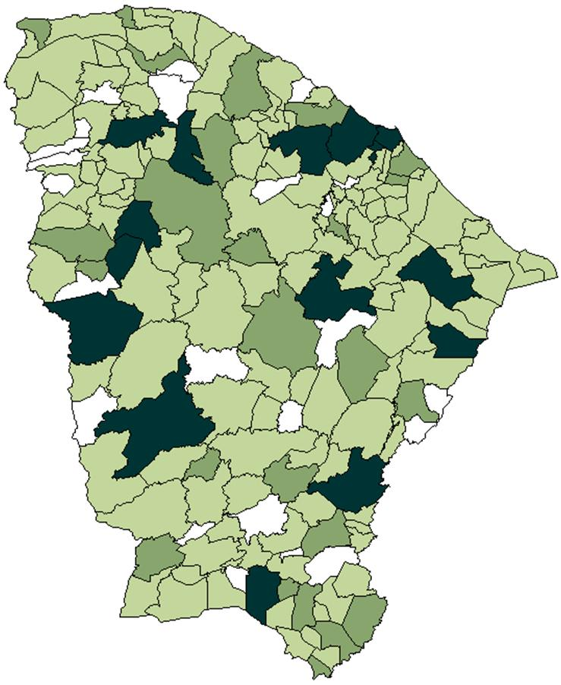
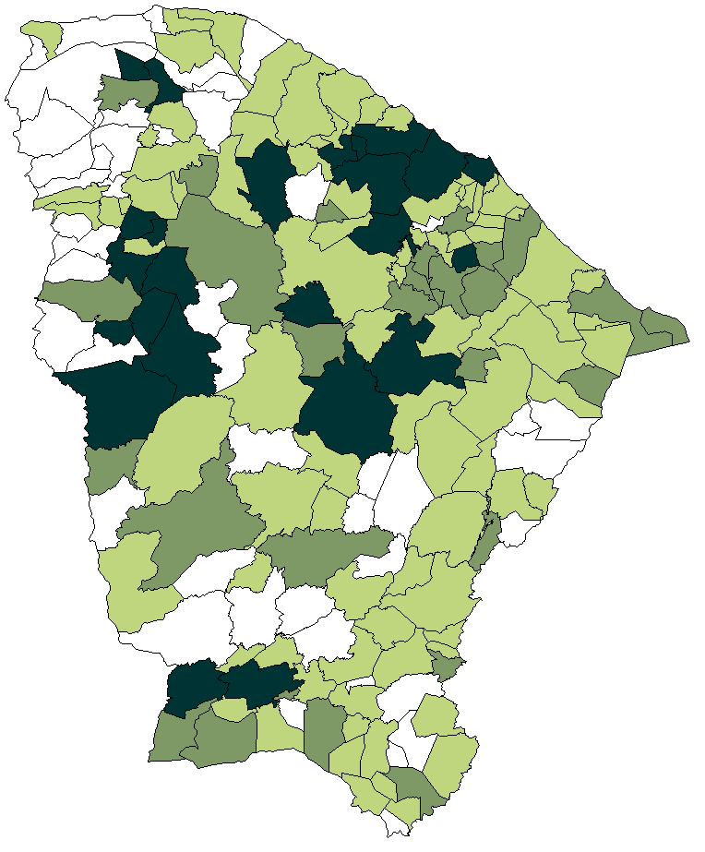
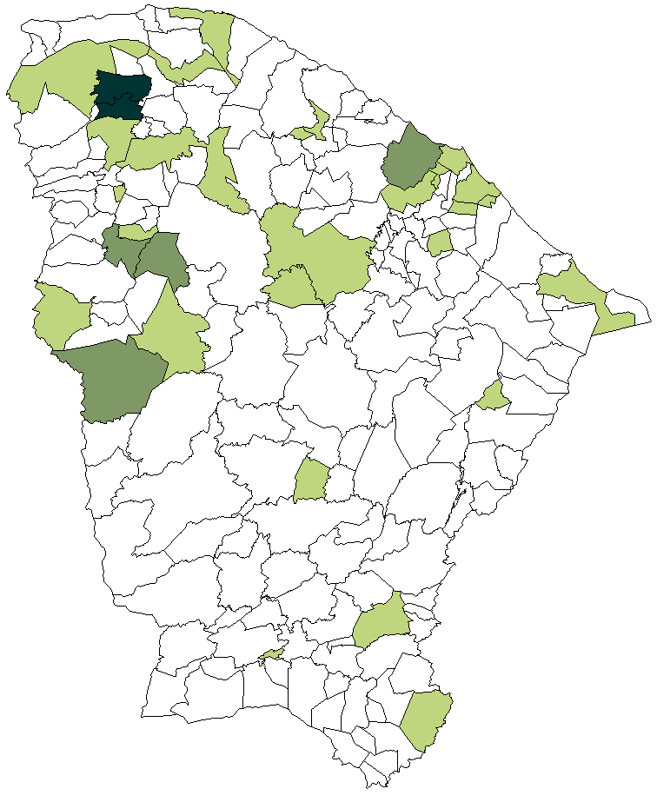
Cenário das arboviroses
Incidência dos casos CONFIRMADOS de dengue, chikungunya e zika,
por município de residência, Ceará, 2016.
Dengue
Chikungunya
Zika
Inc.p/100 mil hab.
Inc.p/100 mil hab.
Inc.p/100 mil hab.
0,0 (23 municípios: 12,5%)
0,0 (46 municípios: 25,0%)
0,0 (152 municípios: 82,6%)
0,1 – 100,0 (122 municípios: 66,3%)
0,1 – 100,0 (85 municípios: 46,7%)
0,1 – 100,0 (26 municípios: 14,2%)
100,0 – 300,0 (25 municípios: 13,6%)
100,0 – 300,0 (27 municípios: 14,7%)
100,0 – 300,0 (04 municípios: 2,2%)
> 300 (14 municípios: 7,6%)
> 300 (26 municípios: 14,0%)
> 300 (02 municípios: 1,0%)
FONTE: SESA/COPROM/NUVEP/Sinan *Dados atualizados até SE 52/2016, sujeitos a revisão.

Slide 7
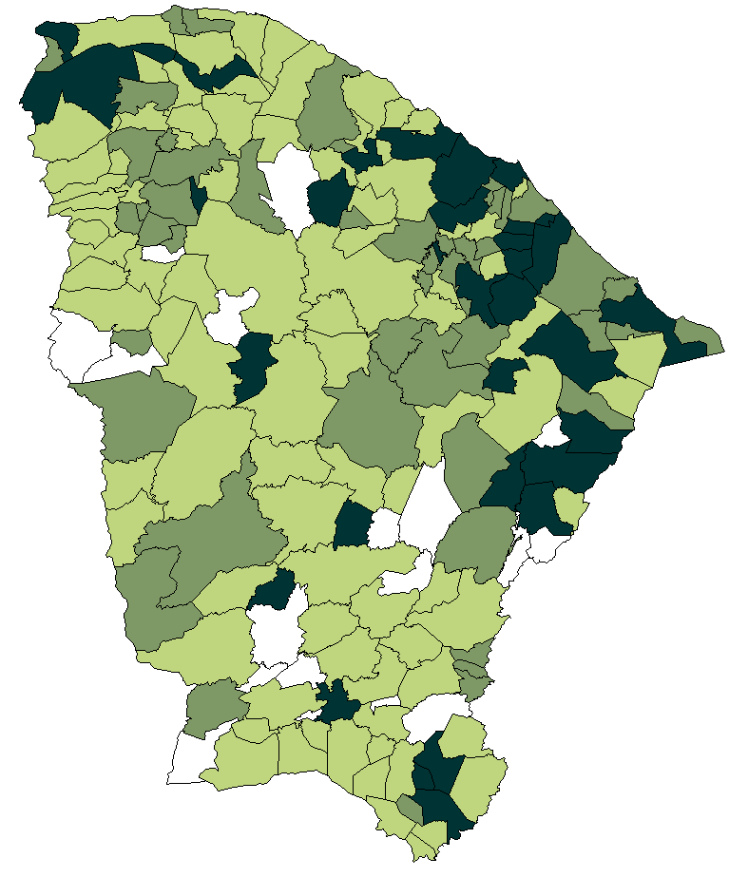
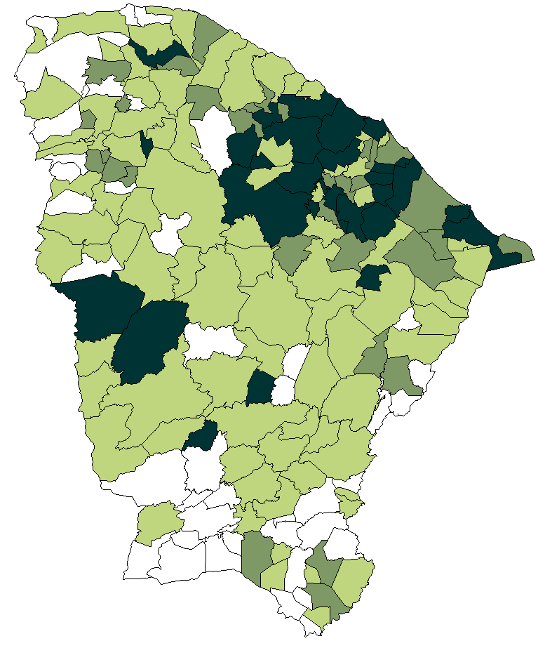
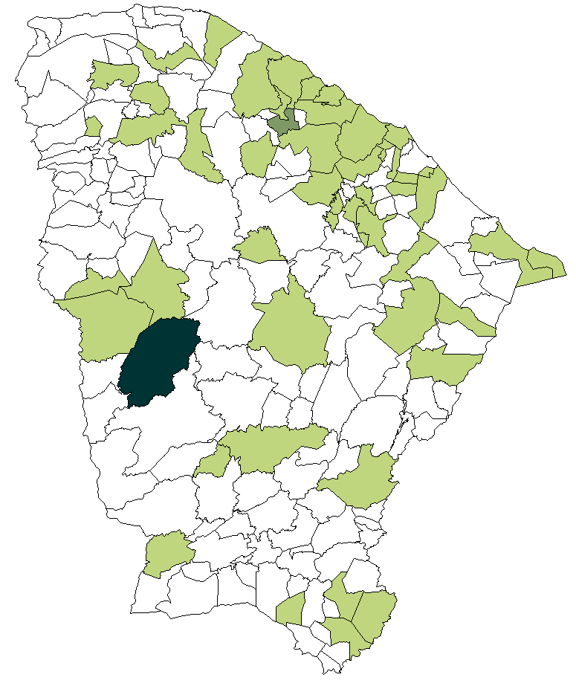
Cenário das arboviroses
Incidência dos casos NOTIFICADOS de dengue, chikungunya e zika, por município de residência, Ceará, até a SE 16 de 2017*.
Dengue
Chikungunya
Zika
Inc.p/100 mil hab.
Inc.p/100 mil hab.
Inc.p/100 mil hab.
Até 0,0 (18 municípios: 9,8%)
Até 0,0 (42 municípios: 22,8%)
Até 0,0 (135 municípios: 73,4%)
0,0 – 100,0 (87 municípios: 47,2%)
0,0 – 100,0 (81 municípios: 44,0%)
0,0 – 100,0 (47 municípios: 25,5%)
100,0 – 300,0 (47 municípios: 25,5%)
100,0 – 300,0 (32 municípios: 17,3%)
100,0 – 300,0 (01 município: 0,55%)
> 300 (32 municípios: 17,5%)
> 300 (29 municípios: 15,9%)
> 300 (01 município: 0,55%)
FONTE: SESA/COPROM/NUVEP/Sinan *Dados atualizados até SE 16/2017, sujeitos a revisão.

Slide 8
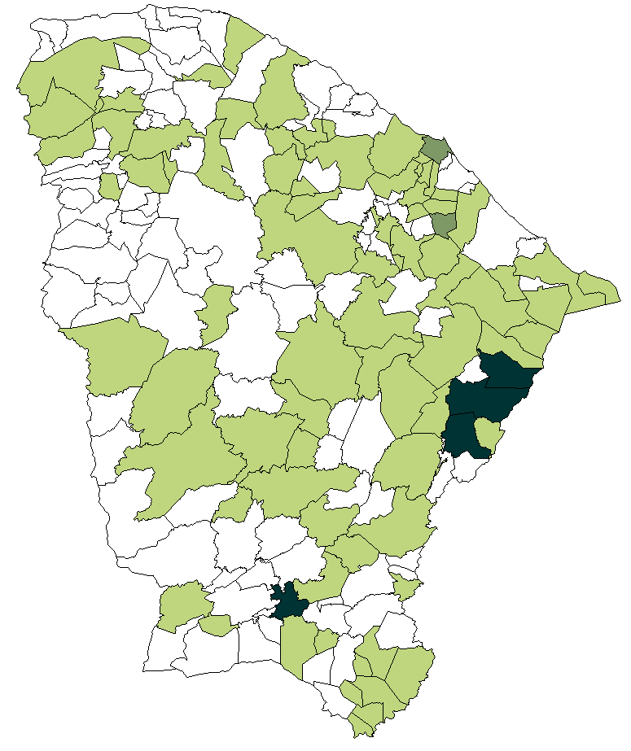
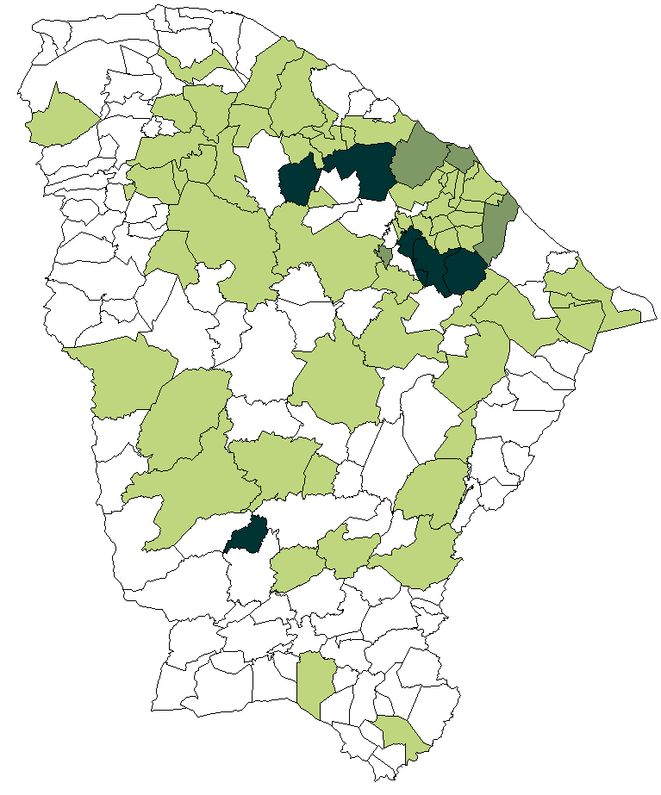
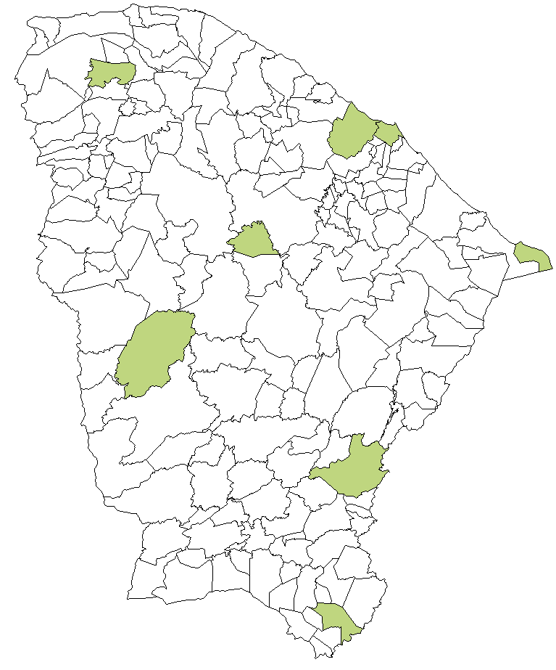
Cenário das arboviroses
Incidência dos casos CONFIRMADOS de dengue, chikungunya e zika, por município de residência, Ceará, até a SE 16 de 2017*.
Dengue
Chikungunya
Zika
Aracoiaba
Baturité
Catarina
Ocara
Pentecoste
Tejuçuoca
Alto Santo
Farias Brito
Iracema
Tabuleiro do N.
Inc.p/100 mil hab.
Inc.p/100 mil hab.
Inc.p/100 mil hab.
Até 0,0 (102 municípios: 55,4%)
Até 0,0 (116 municípios: 63,1%)
Até 0,0 (176 municípios: 95,6%)
0,1 – 100,0 (76 municípios: 41,3%)
0,1 – 100,0 (58 municípios: 31,5%)
0,1 – 100,0 (08 municípios: 4,4%)
100,0 – 300,0 (02 município: 1,08%)
100,0 – 300,0 (04 municípios: 2,7%)
100,0 – 300,0 (0 município: 0,0%)
> 300 (04 municípios: 2,22%)
> 300 (06 municípios: 2,7%)
> 300 (0 município: 0,0%)
FONTE: SESA/COPROM/NUVEP/Sinan *Dados atualizados até SE 16/2017, sujeitos a revisão.

Slide 9
Cenário das arboviroses
Casos CONFIRMADOS por Dengue e Chikungunya, por faixa etária, Ceará, 2017*.
FONTE: SESA/COPROM/NUVEP/Sinan *Dados atualizados até SE 16/2017, sujeitos a revisão.

Slide 10
Cenário das arboviroses
Monitoramento das Arboviroses
Estratificação e classificação da incidência
Monitoramento dos casos NOTIFICADOS por semana epidemiológica e município de residência. Até a SE 16, os municípios foram classificados conforme tabela abaixo:
Incidência | Parâmetro | Municípios
 |  | Nº | %
Sem ocorrência | Sem ocorrência | 14 | 7,7
Baixa | Incidência de 100 casos p/100 mil hab. | 69 | 37,5
Média | Incidência entre 100 a 300 casos p/100 mil hab. | 49 | 26,6
Alta | Incidência acima de 300 casos p/100 mil hab. | 52 | 28,2

Slide 11
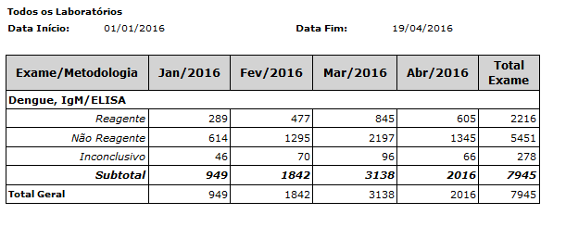
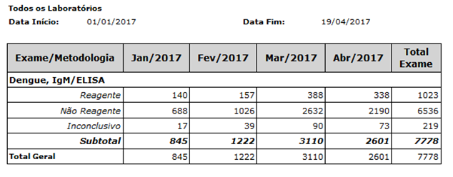
Cenário das arboviroses
Relatório de resultado quantitativo mensal de Dengue, Ceará, 2016 e 2017* (Exame /metodologia)
Positividade (IgM)
2016: 27,8% (2.216/7.945)
2017: 13,1% (1.023/7.778)
FONTE: Lacen

Slide 12
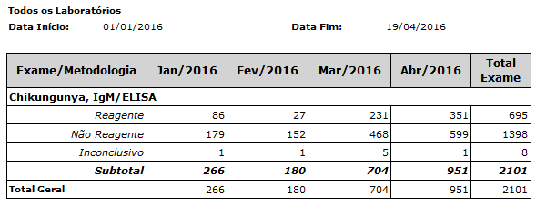
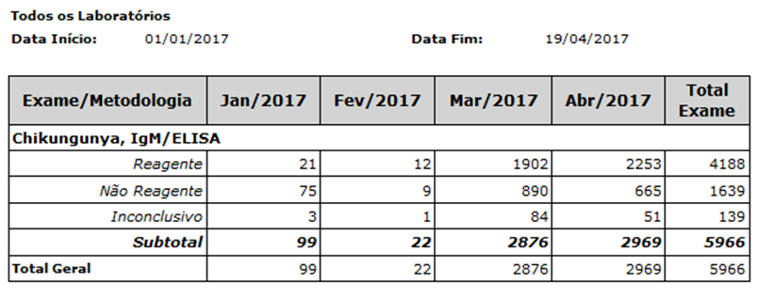
Cenário das arboviroses
Relatório de resultado quantitativo mensal de Chikungunya, Ceará, 2016 e 2017* (Exame /metodologia)
Positividade (IgM)
2016: 33,0% (695/2.101)
2017: 70,1% (4.188/5.966)
Incremento
183,9% nas amostras processadas
502,5% nas amostras positivas
FONTE: Lacen

Slide 13
Óbitos por Arbovirose, Ceará, 2015 – 2017*
Distribuição dos óbitos confirmados por Arbovirose, por mês do início dos sintomas, Ceará, 2015- 2017*
2016
Óbitos notificados = 158
Óbitos Chikungunya = 37
Óbitos Dengue = 32
Introdução do CHIKV
1
2015
2016
2017
FONTE: SESA/COPROM/NUVEP/Sinan *Dados atualizados até SE 16/2017, sujeitos a revisão.
Notes:
Muitas dificuldades para a confirmação dos óbitos, muitos não colheram sorologia, apesar de ocorridos em municípios vivendo epidemia.
Permanecem 29 óbitos em investigação.
ÓBITOS CONFIRMADOS:
11 (57,9%) sexo feminino; 8 (42,1%) sexo masculino
Média de idade: 65 anos (12 a 89 anos)
Tempo médio de evolução entre início dos sintomas e óbito: 26 dias

Slide 14
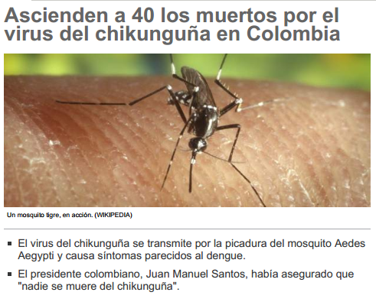
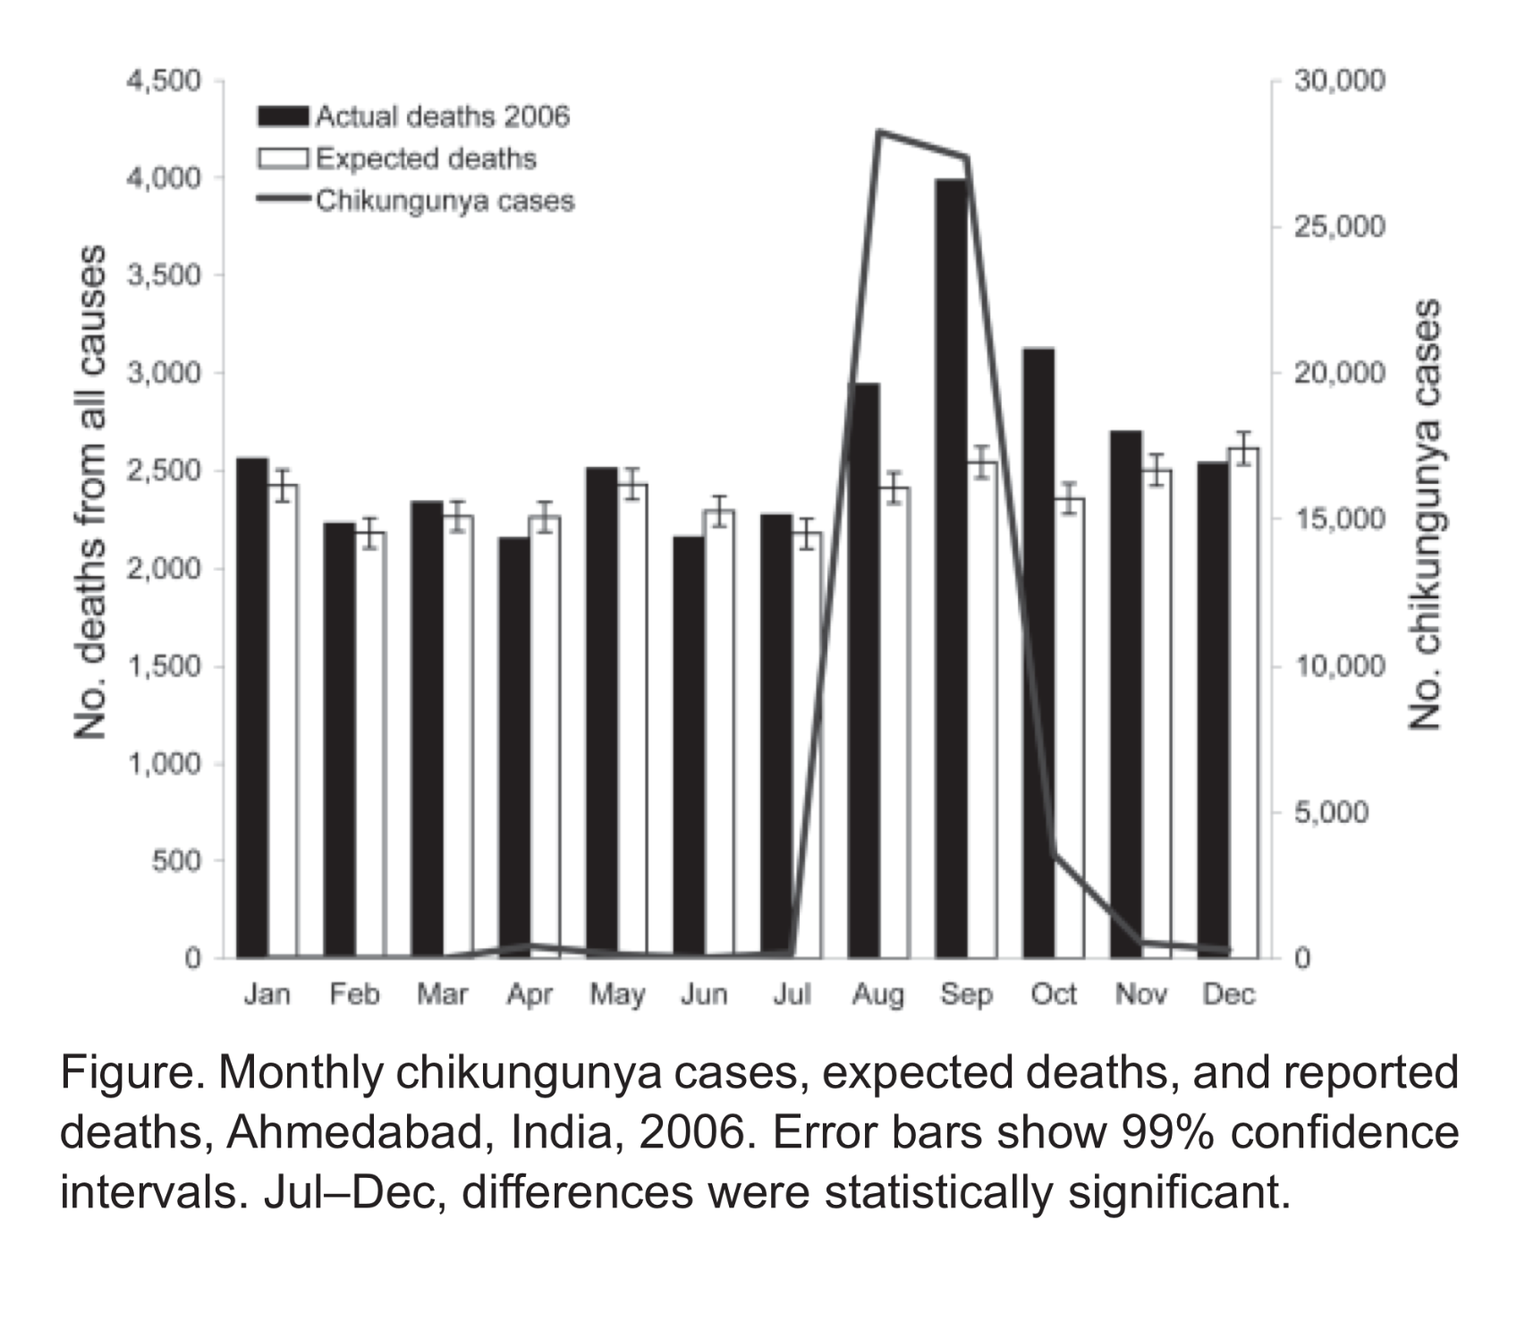
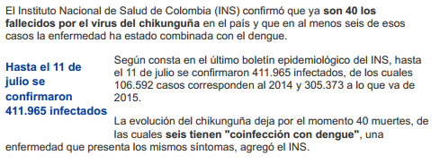
Óbitos em outros PAÍSES

Slide 15
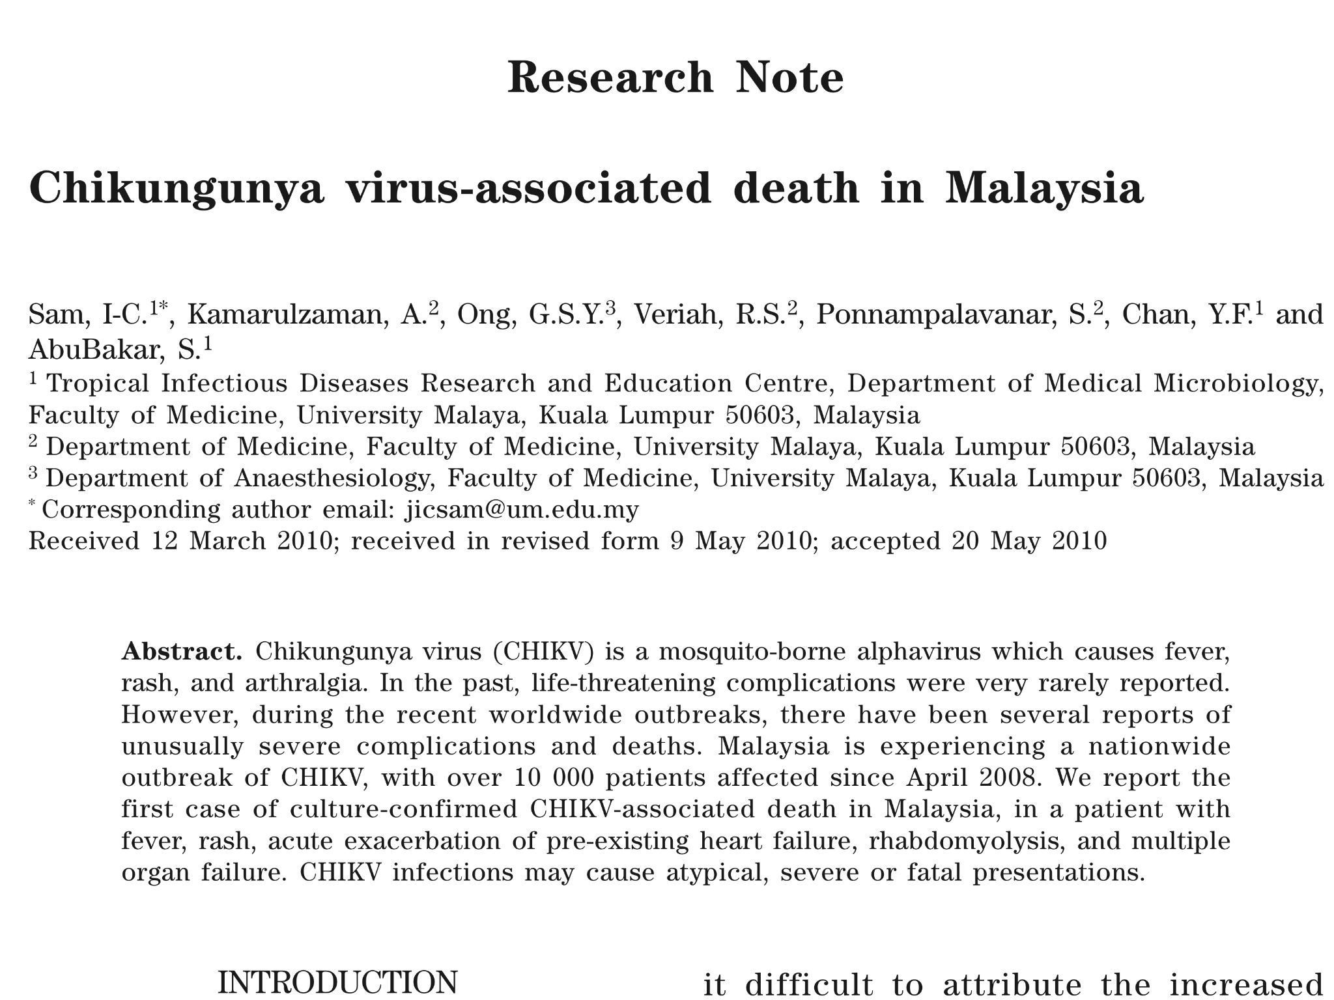
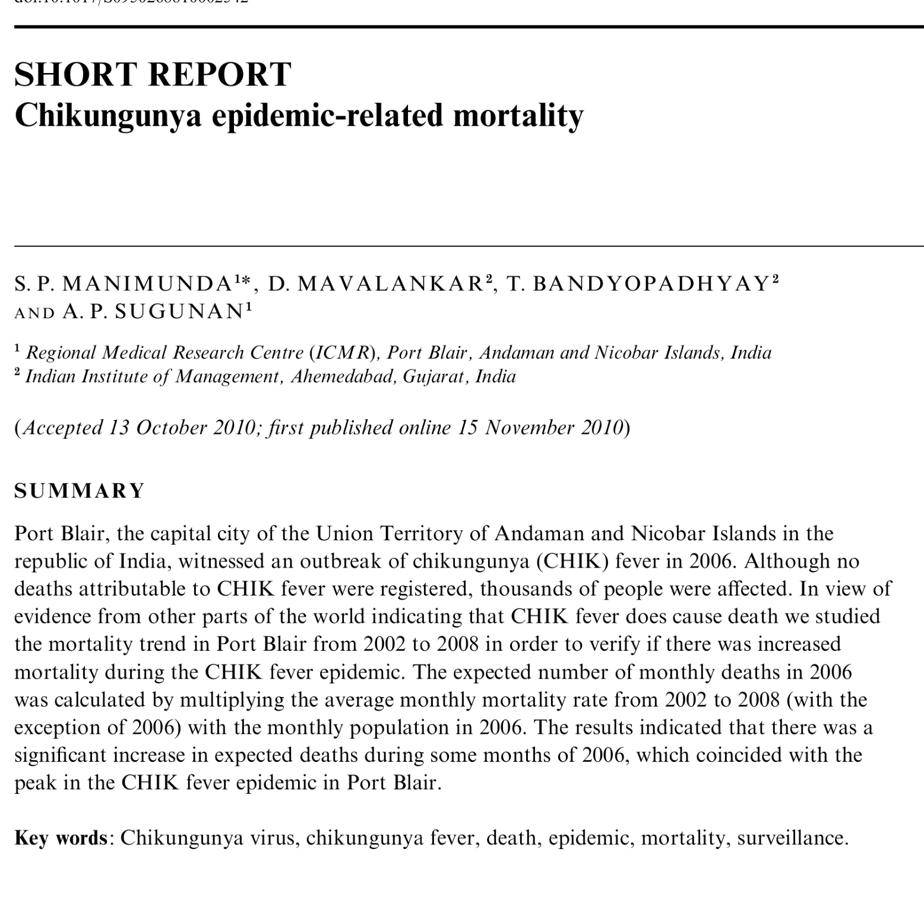
Óbitos em outros PAÍSES

Slide 16
CENÁRIO DE OCORRÊNCIA DA DENGUE, 2017*

Slide 17
Situação Epidemiológica das Arboviroses até SE 16, Ceará, 2017*
Diagrama de controle da Dengue, SE 16, Ceará , 2017*
Casos notificados: 21.567
Casos confirmados: 18,7% (4.052/21.567)
Sinan online SE 16/2017

Slide 18
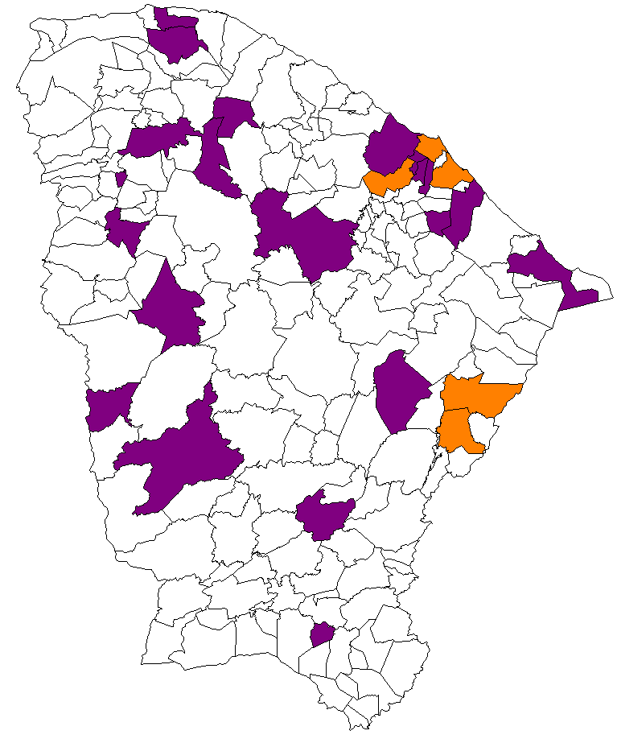
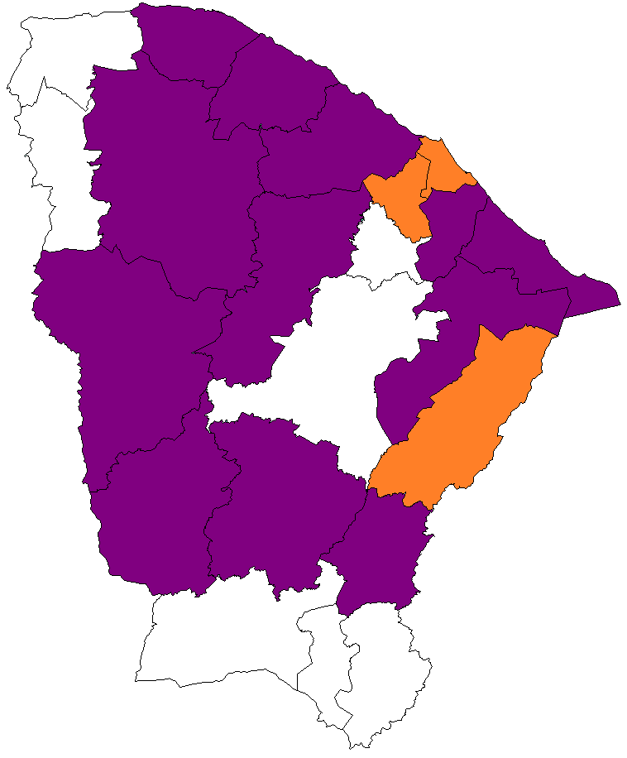
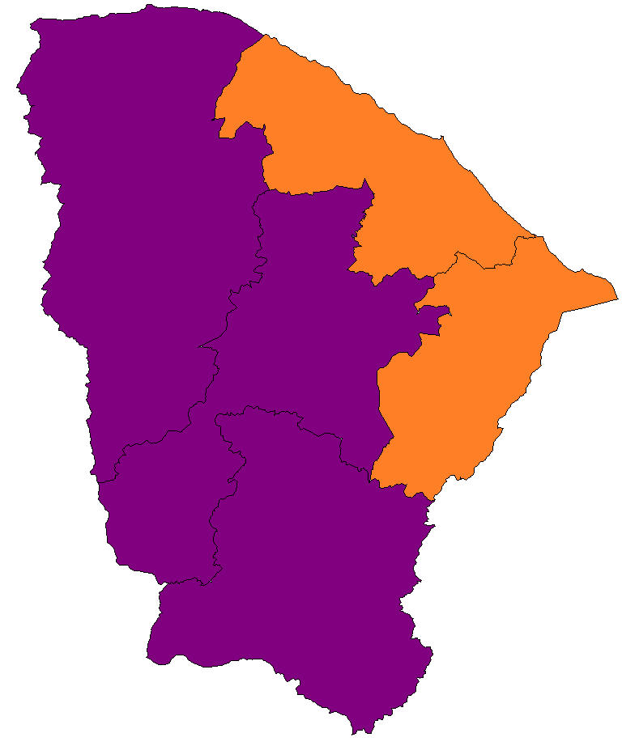
Monitoramento da Circulação Viral, Ceará, 2017*
Sorotipos isolados por MACRO, CRES e por Município, Ceará 2016*
Monitoramento da circulação viral dos sorotipos da dengue, até a SE 16, Ceará, 2017*
84,9% (141/166*) Municípios não realizaram pesquisa viral
31,8% (7/22*) das CRES não realizaram pesquisa viral
100% (5/5) das MACROS realizaram pesquisa viral
15,1% (25/166*) Municípios realizaram pesquisa viral
68,2% (15/22) das CRES realizaram pesquisa viral
20% (3/15) das CRES com circulação viral DENV 1
40% (2/5) das MACROS com circulação viral DENV 1
20% (5/25) Municípios com circulação viral DENV 1
Fonte: LACEN-CE * 166 são municípios com casos suspeitos de dengue.

Slide 19
Casos notificados, confirmados, óbitos e letalidade de dengue, Ceará, 2011-2017*.
Letalidade
FONTE: SESA/COPROM/NUVEP/Sinan
*Dados sujeitos a revisão.

Slide 20
CENÁRIO DE OCORRÊNCIA DA CHIKUNGUNYA, 2016 a 2017*

Slide 21
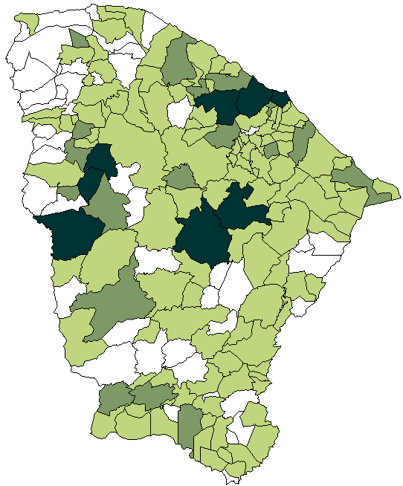
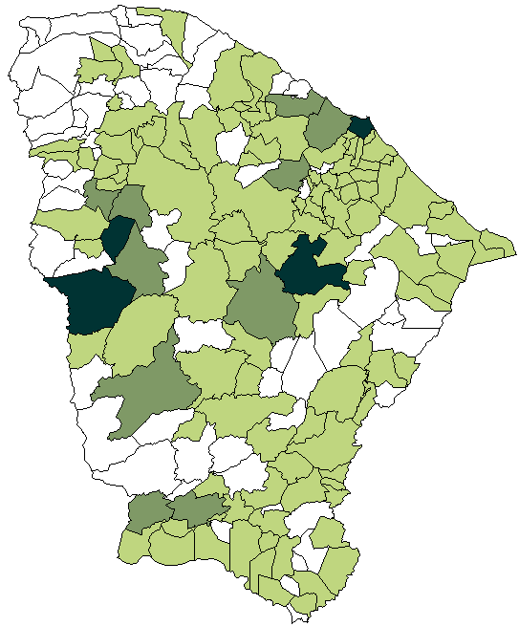
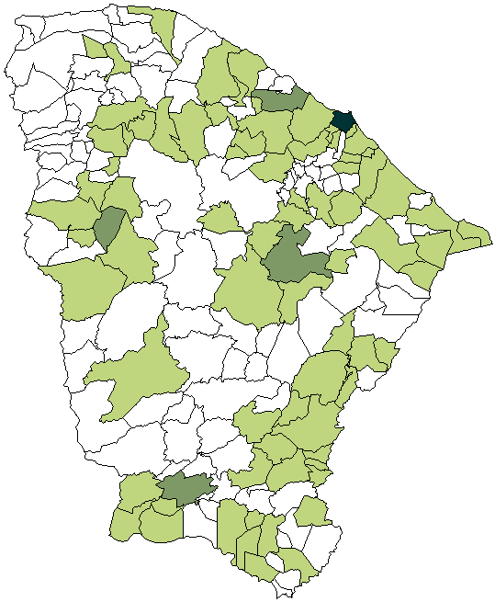
Dispersão da Chikungunya, Ceará, 2016
SE 16
2.057 casos confirmados
80 municípios
SE 22
12.316 casos confirmados
120 municípios
SE 52
29.837 casos confirmados
138 municípios
FONTE: SESA/COPROM/NUVEP/Sinan*Dados atualizados até SE 52/2016, sujeitos a revisão.

Slide 22
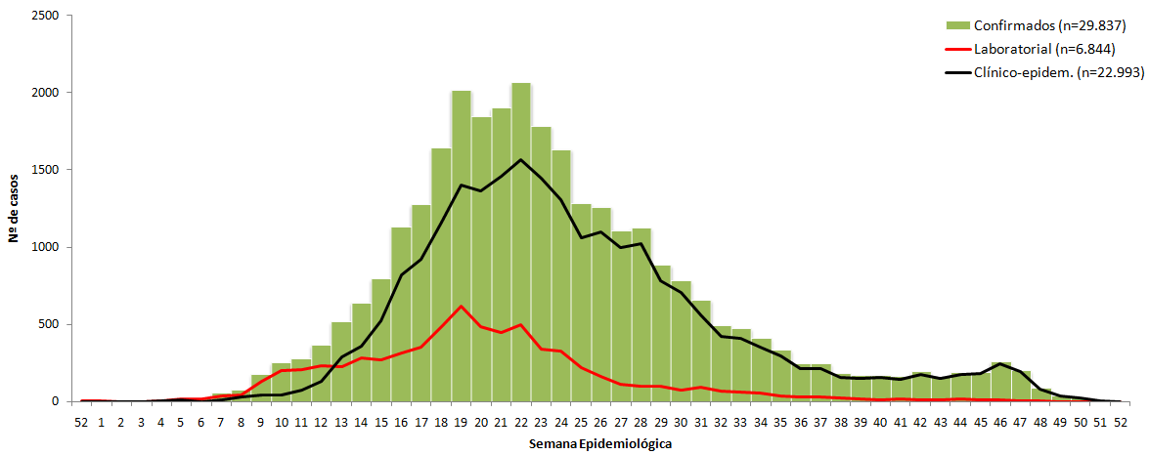
Cenário da Chikungunya - 2016
Distribuição dos casos confirmados de Chikungunya segundo critério de confirmação, por SE de início dos sintomas, Ceará, 2016.
= 23%
= 77%
FONTE: SESA/COPROM/NUVEP/Sinan*Dados atualizados até SE 52/2016, sujeitos a revisão.
Notes:
Apenas a partir da SE 13 a confirmação pelo critério clínico-epidemiológico superou a confirmação laboratorial, situação prevista para momentos de epidemia com circulação viral autóctone sustentada.

Slide 23
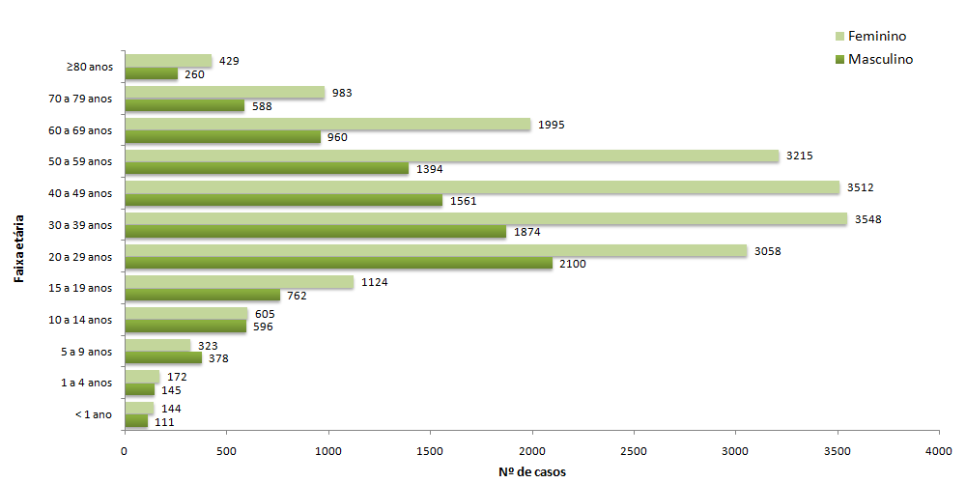
Cenário da Chikungunya - 2016
Distribuição dos casos confirmados de Chikungunya por faixa etária e sexo, Ceará, 2016.
FONTE: SESA/COPROM/NUVEP/Sinan*Dados atualizados até SE 52/2016, sujeitos a revisão.
Notes:
A maioria dos casos confirmados ocorreu na faixa etária de 30 a 39 anos, sendo em idades compreendidas entre 0 e 101 anos (mediana 39 anos e moda 27 anos). Confirmaram-se casos em 255 (0,8%) crianças < um ano de vida.
O sexo feminino predominou em todas as faixas etárias, à exceção dos casos com idades entre 5 e 9 anos.
1.057 (2,2%) casos suspeitos em gestantes, 508 (48,0%) foram confirmados.

Slide 24
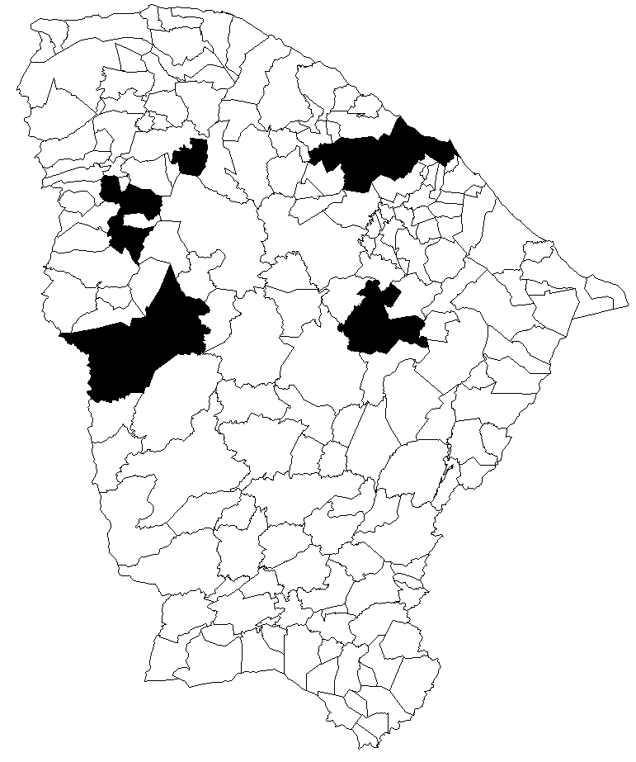
Óbitos por Chikungunya, Ceará, 2016
Distribuição dos óbitos por Chikungunya, por município de residência, Ceará, 2016*
Municípios sem confirmação de óbitos (N= 173)
Municípios com óbitos confirmados (N= 11)
Caucaia, Crateús, Fortaleza, Forquilha, Graça, Ipu,
Pentecoste, Quixadá, Reriutaba, Tamboril e Varjota.
Distribuição dos óbitos por Febre de Chikungunya, segundo faixa etária e sexo, Ceará, 2016.
Faixa etária | Masculino |  |  | Feminino |  |  | Total
 | N | Tx. Mort | % | N | Tx. Mort | % | N | Tx. Mort | %
< 1 ano | 0 | 0,0 | 0,0 | 1 | 1,5 | 5,0 | 1 | 0,7 | 2,7
10 a 19 anos | 2 | 0,2 | 11,8 | 0 | 0,0 | 0,0 | 2 | 0,1 | 5,4
20 a 29 anos | 0 | 0,0 | 0,0 | 0 | 0,0 | 0,0 | 0 | 0,0 | 0,0
30 a 39 anos | 0 | 0,0 | 0,0 | 1 | 0,2 | 5,0 | 1 | 0,1 | 2,7
40 a 49 anos | 1 | 0,2 | 5,9 | 1 | 0,2 | 5,0 | 2 | 0,2 | 5,4
50 a 59 anos | 1 | 0,3 | 5,9 | 5 | 1,3 | 25,0 | 6 | 0,9 | 16,2
60 a 69 anos | 3 | 1,4 | 17,6 | 2 | 0,8 | 10,0 | 5 | 1,0 | 13,5
70 a 79 anos | 6 | 4,7 | 35,3 | 3 | 1,9 | 15,0 | 9 | 3,1 | 24,3
≥ 80 anos | 4 | 6,1 | 23,5 | 7 | 7,7 | 35,0 | 11 | 7,0 | 29,7
Total | 17 | 0,4 | 100,0 | 20 | 0,5 | 100,0 | 37 | 0,4 | 100,0
FONTE: SESA/COPROM/NUVEP/Sinan*Dados atualizados até SE 52/2016, sujeitos a revisão.
Notes:
Muitas dificuldades para a confirmação dos óbitos, muitos não colheram sorologia, apesar de ocorridos em municípios vivendo epidemia.
Permanecem 29 óbitos em investigação.
ÓBITOS CONFIRMADOS:
11 (57,9%) sexo feminino; 8 (42,1%) sexo masculino
Média de idade: 65 anos (12 a 89 anos)
Tempo médio de evolução entre início dos sintomas e óbito: 26 dias

Slide 25
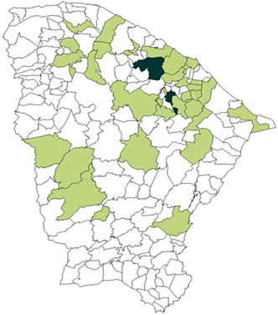
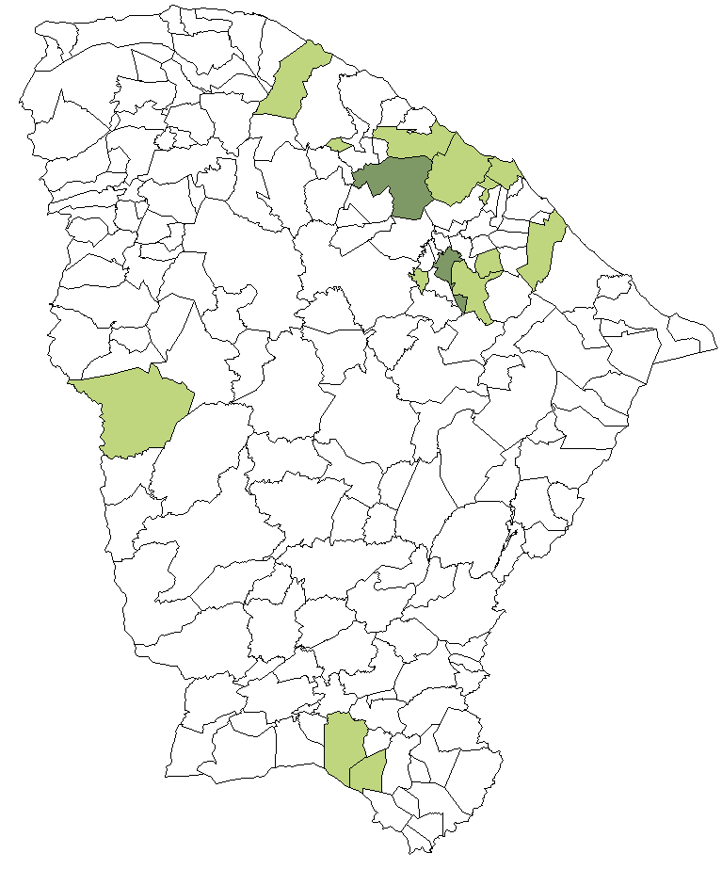
Dispersão da Chikungunya, Ceará, 2017
SE 05
357 casos confirmados
15 municípios
SE 11
1.282 casos confirmados
35 municípios
SE 16
6.217 casos confirmados
68 municípios
FONTE: SESA/COPROM/NUVEP/Sinan*Dados atualizados até SE 52/2016, sujeitos a revisão.

Slide 26
Cenário da Chikungunya, Ceará, 2016 e 2017*
Distribuição dos casos notificados de Chikungunya, por SE, Ceará, 2016 e 2017*
Casos notificados até a SE 16:
2016: 3.100 casos
2017: 20.721 casos
568,4% de incremento nos casos
FONTE: SESA/COPROM/NUVEP/Sinan*Dados atualizados até SE 16/2017, sujeitos a revisão.
Notes:
Muitas dificuldades para a confirmação dos óbitos, muitos não colheram sorologia, apesar de ocorridos em municípios vivendo epidemia.
Permanecem 29 óbitos em investigação.
ÓBITOS CONFIRMADOS:
11 (57,9%) sexo feminino; 8 (42,1%) sexo masculino
Média de idade: 65 anos (12 a 89 anos)
Tempo médio de evolução entre início dos sintomas e óbito: 26 dias

Slide 27
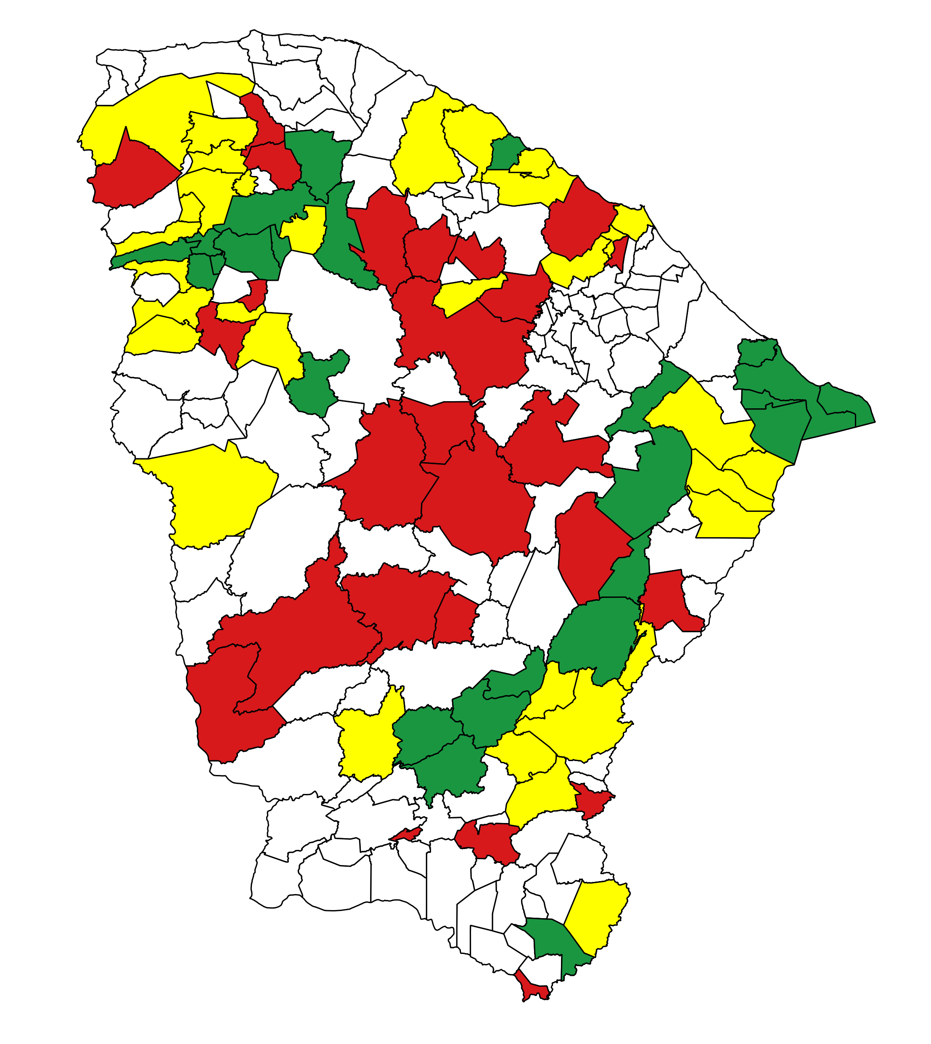
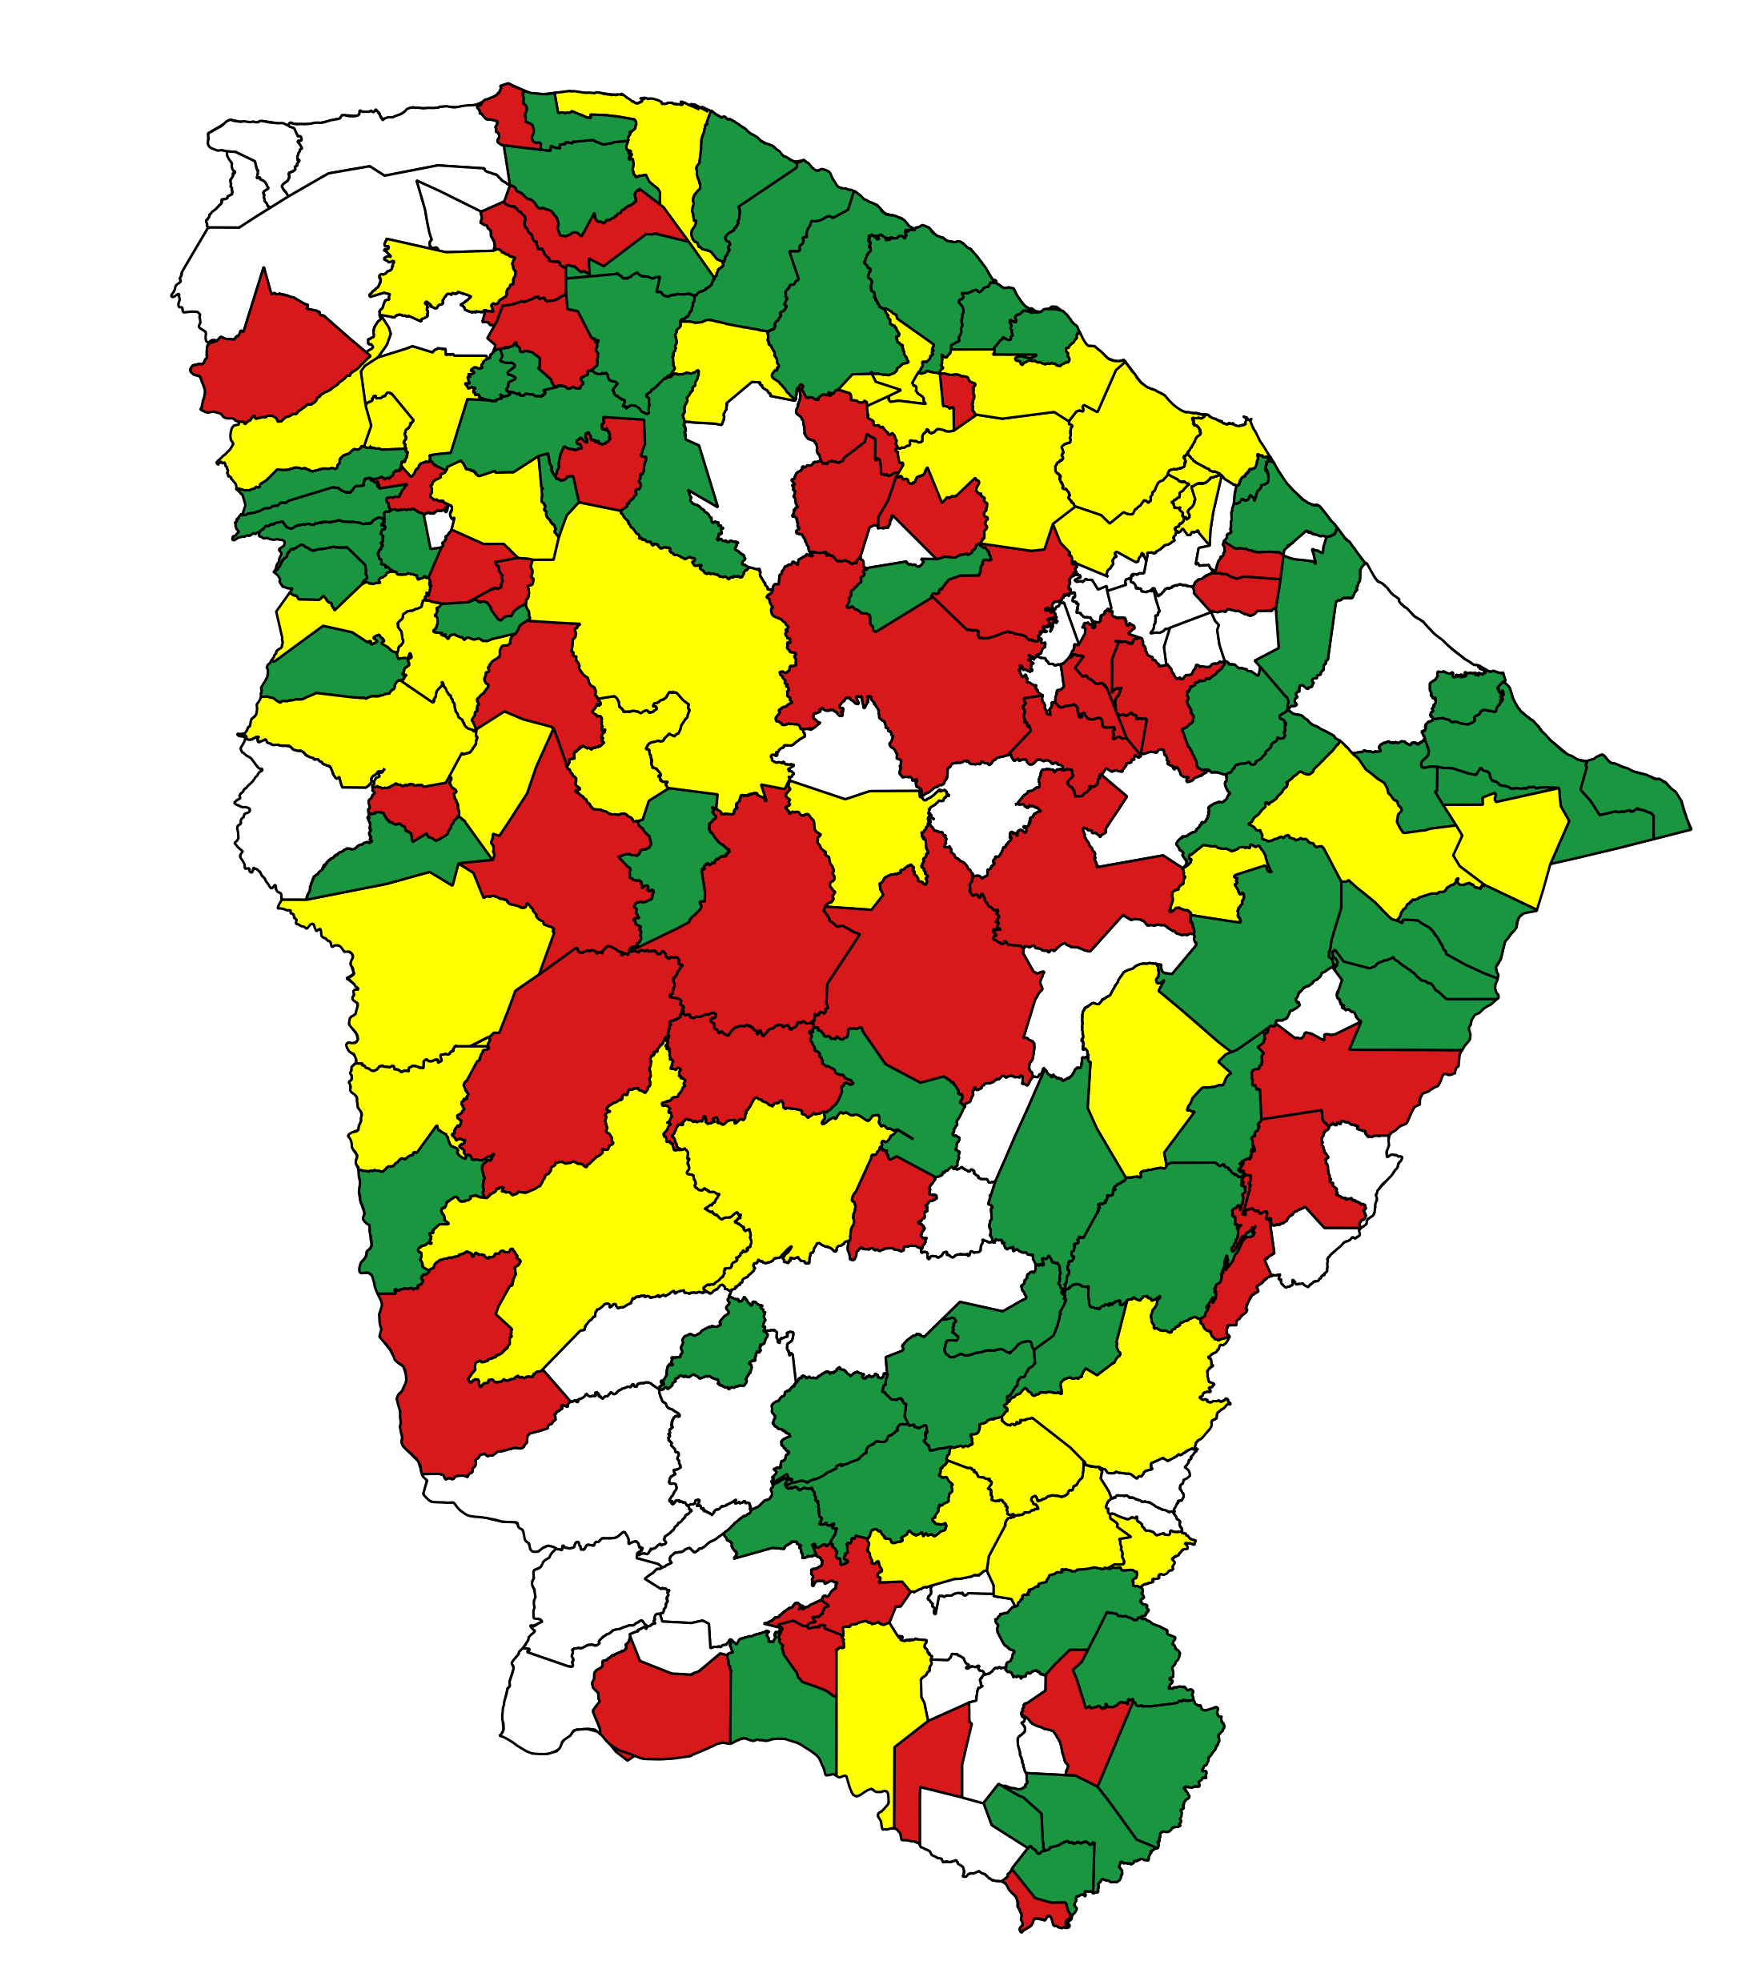
Cenário de enfrentamento ao vetor – LIRAa 2016/2017
Em 2017 houve um incremento no número de municípios que participaram do primeiro LIRAa de 64,6% (de 82 para 135) em relação ao ano anterior.
Ao comparar o IIP de 2016 em relacao ao mesmo mesmo periodo de 2017 foi verificado um aumento no número de municípios que apresentam alta infestação.
1ª LIRAa 2016
N = 82 municípios
1ª LIRAa 2017
N = 135 municípios
Fonte: NUVET/COPROM/SESA/2017

Slide 28
Fatores que favorecem a ocorrência das arboviroses
Desabastecimento/abastecimento irregular de água (período de seca - criadouros);
Mudança de gestão municipal em 81% dos municípios do Estado;
Descontinuidade das ações de controle vetorial;
Estação chuvosa (elevado número de criadouros);
Presença do vetor em todos os municípios do Estado;
Ocorrência de desvio de função dos servidores nos municípios;
Municípios realizando horário de trabalho corrido;
Agentes de Controle de Endemias (ACE) não realizam vistoria em depósitos de água elevados ligado a rede com base na Norma Regulamentadora nº 35.

Slide 29
CENÁRIO DE ENFRENTAMENTO ARBOVIROSES E AEDES Atividades Realizadas

Slide 30
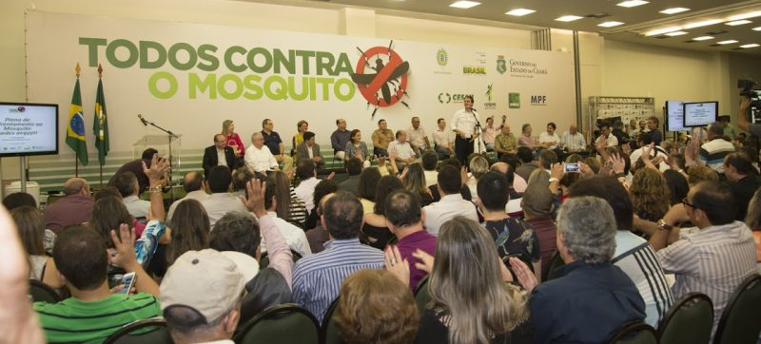
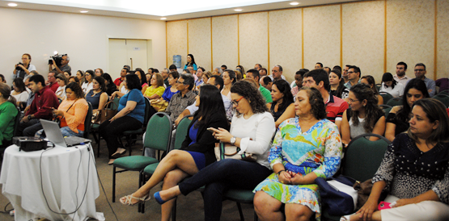
Cenário de enfrentamento ao vetor

Slide 31
Mudança de período
Ações de Contingência
Ações de rotina
Período não epidêmico
Período sazonal no qual os limites do diagrama de controle não são ultrapassados
Período Epidêmico
Período com aumento repentino e inesperado de casos, ultrapassando o limite superior do diagrama de controle
Estratificação e classificação da incidência dos casos notificados para Arboviroses;
Diagrama de Controle;
Indicadores de Vigilância e Controle das Arboviroses.

Slide 32
Monitoramento e identificação da mudança de períodos
CARTA AO GESTOR, (cópia para Regionais de Saúde, COES-CME, COSEMS, APRECE
e Secretário de Saúde do Estado)
Prezado gestor,
Após análise do cenário entomo-epidemiológico ocorrência das arboviroses (dengue, Chikungunya e Zika) e também das ações de controle vetorial no seu município, identificamos risco aumentado de epidemia por (____________).
Portanto, a Secretaria da Saúde do Estado do Ceará, por meio da Coordenadoria de Promoção e Proteção à Saúde, prevendo os grandes impactos de uma epidemia pelas doenças citadas, solicita o envio de um plano emergencial e operacional para enfrentamento de uma possível epidemia por arboviroses.
Tal plano deverá conter ações referentes aos cinco componentes: 1. assistência ao paciente, 2. vigilância epidemiológica e laboratorial, 3. vigilância ambiental, 4. comunicação e mobilização e 5. gestão; com o objetivo de reduzir a morbimortalidade por arboviroses no seu território (segue modelo).
Ainda, deverá conter ações objetivas com informações sobre que grupo irá executar, como, quando e onde serão executados, estabelecendo prazos para execução. Os prazos serão monitorados pela SESA/CE.
A SESA/CE põe-se a disposição para sanar dúvidas e questionamentos sobre a elaboração deste plano e para mais ações e contribuições que forem pertinentes.
O prazo para o envio do plano é: _____/03/2017, para os e-mails: arboviroses.ce@gmail.com, coprom@saúde.ce.gov.br
Sigamos nessa luta contra o Aedes!

Slide 33
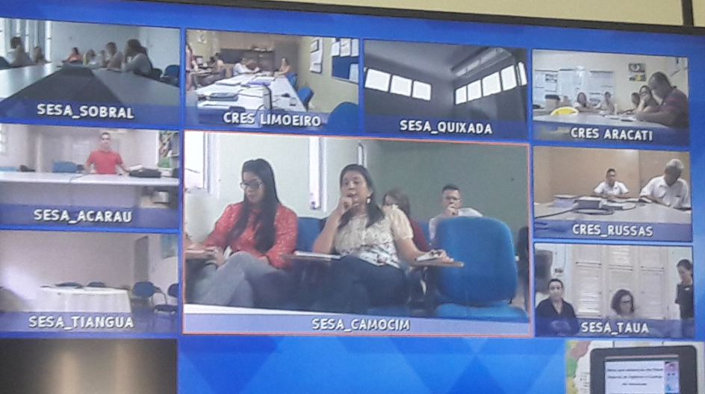
Vigilância das arboviroses – 2017
Vídeo-conferência
Construção dos Planos Regionais de Vigilância e Controle das Arboviroses

Slide 34
Solicitação de UBV pesado acoplado a veículo

Slide 35
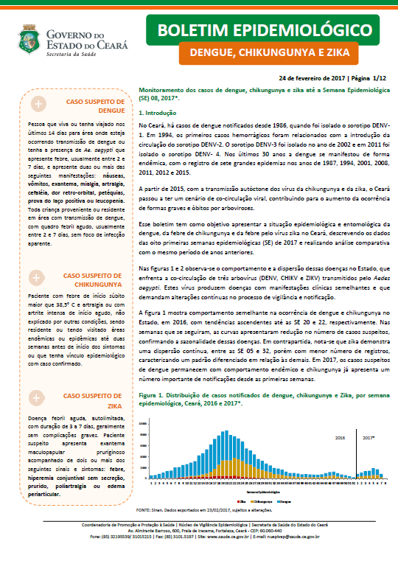
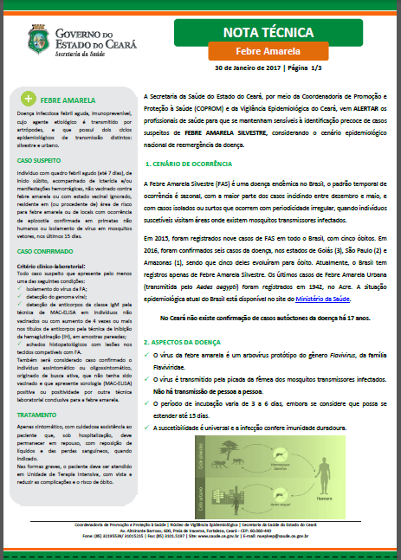
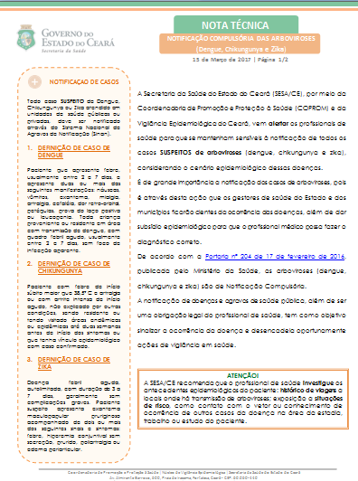
Vigilância epidemiológica das arboviroses – 2017
Publicações

Slide 36
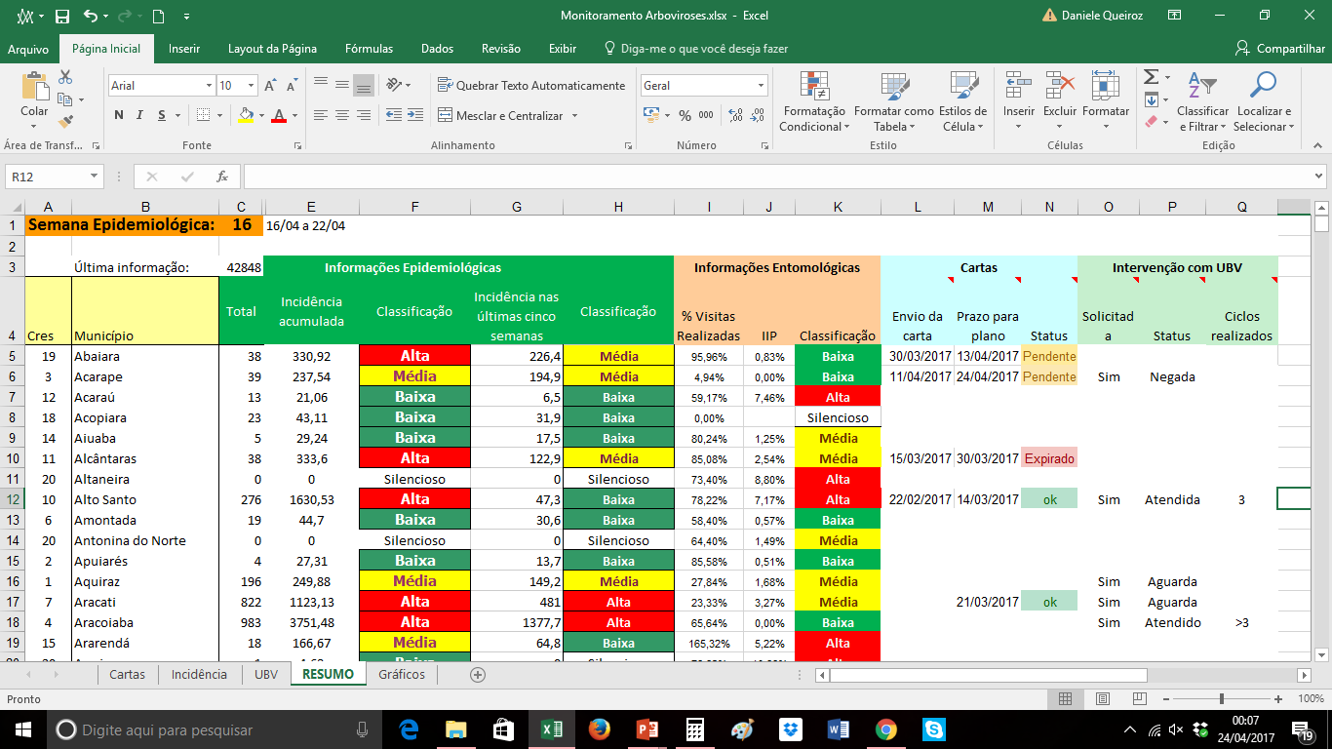
Monitoramento e identificação da mudança de períodos

Slide 37
Monitoramento e identificação da mudança de períodos
Resumo
70 municípios receberam a carta de alerta
51,5% (36/70) encaminharam seus planos e estão sendo monitorados
21,5% (15/70) estão dentro do prazo para envio
27,2% (19/70) expiraram o prazo e não enviaram o plano
28 municípios solicitaram UBV
18,0% (5/28) já concluíram ciclos de UBV (Alto Santo, Baturité, Independência, Cascavel, Caucaia e Catarina)
46,5% (13/28) operação de borrifação com UBV em andamento
18,0% (5/28) em fase de planejamento e início da operação de borrifação com UBV
14,2% (4/28) estão em análise para critério técnico
3,5% (1/28) foi negado por não haver indicação técnica

Slide 38
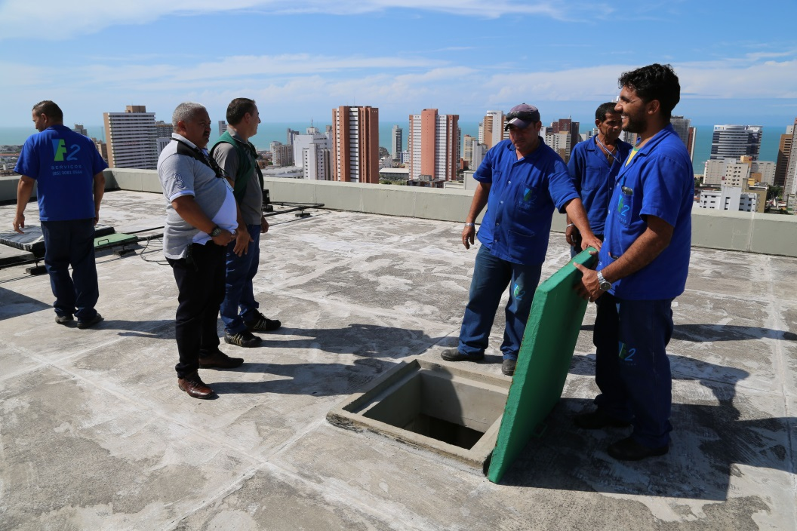
Cenário de enfrentamento ao vetor
Formação de Brigadas
3.171 pessoas capacitadas em 54 Instituições (públicas e privadas) em Fortaleza e Região Metropolitana
5.605 rolos de tela (50 metros cada) e 230 pulverizadores costais motorizados distribuídos para as 22 CRES
Fonte: NUVET/COPROM/SESA/2016

Slide 39
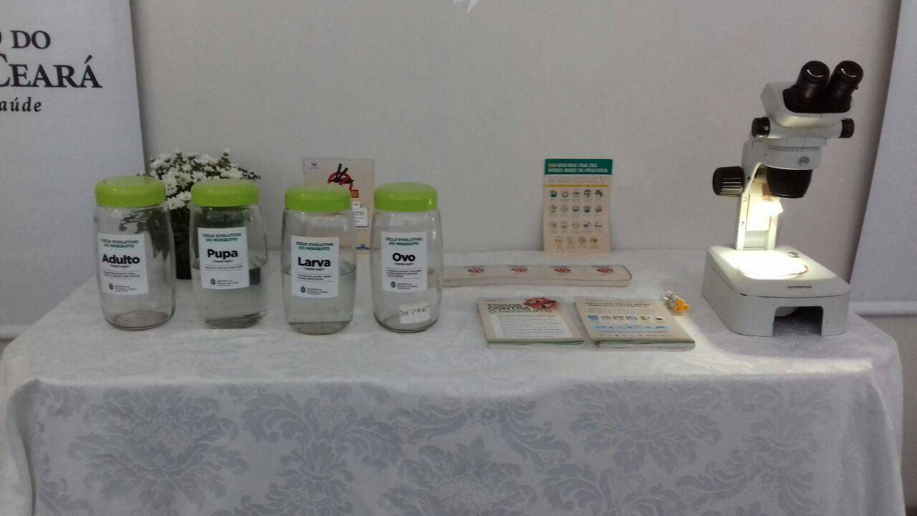
Cenário de enfrentamento ao vetor
Formação de Brigadas
Exposição do ciclo evolutivo do A. aegypti nas instituições públicas e privadas
Brigadas de Combate ao Aedes aegypti sendo monitoradas em órgãos estaduais e federais.
Obras do Aquário do Ceará Novembro, 2016
Fonte: NUVET/COPROM/SESA/2016

Slide 40
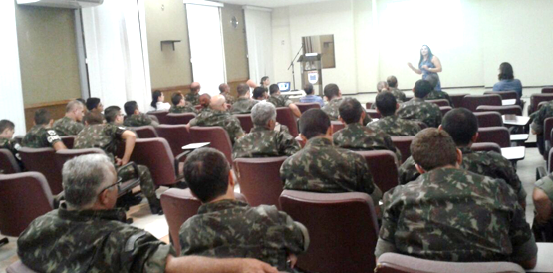
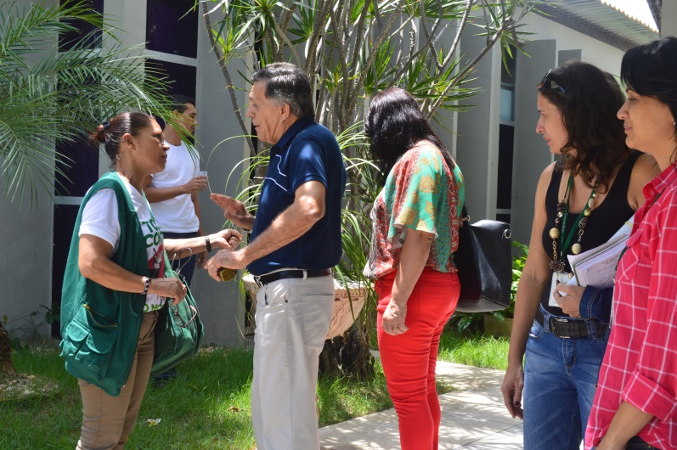
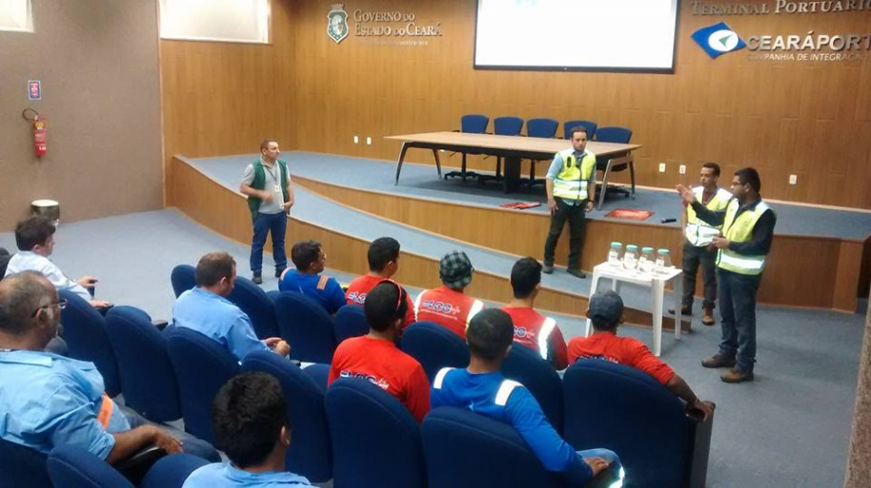
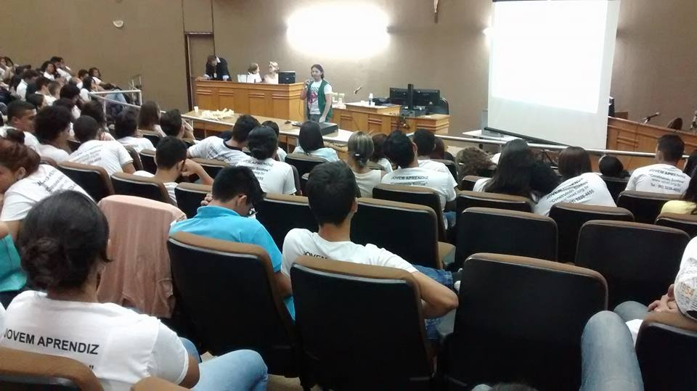
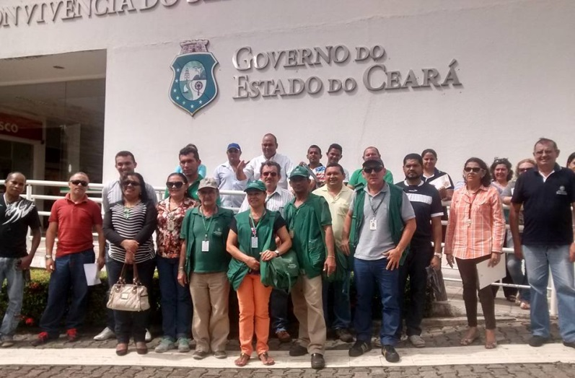
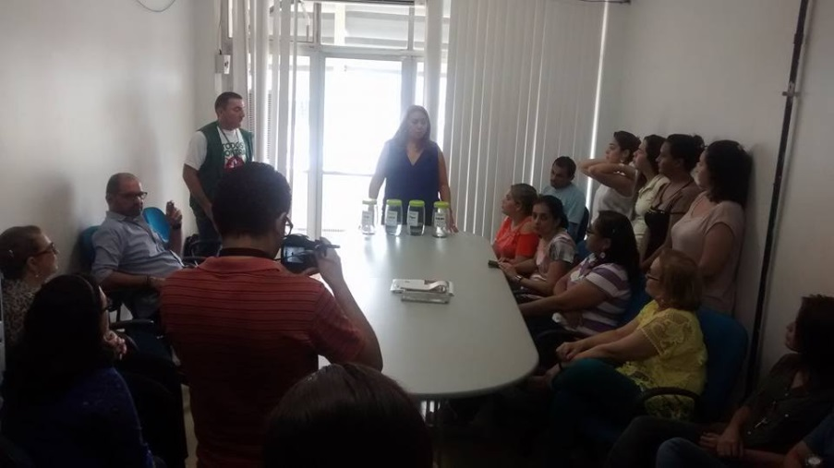
Cenário de enfrentamento ao vetor
3.171 pessoas capacitadas em 54 Instituições (públicas e privadas) em Fortaleza e Região Metropolitana
Fonte: NUVET/COPROM/SESA

Slide 41
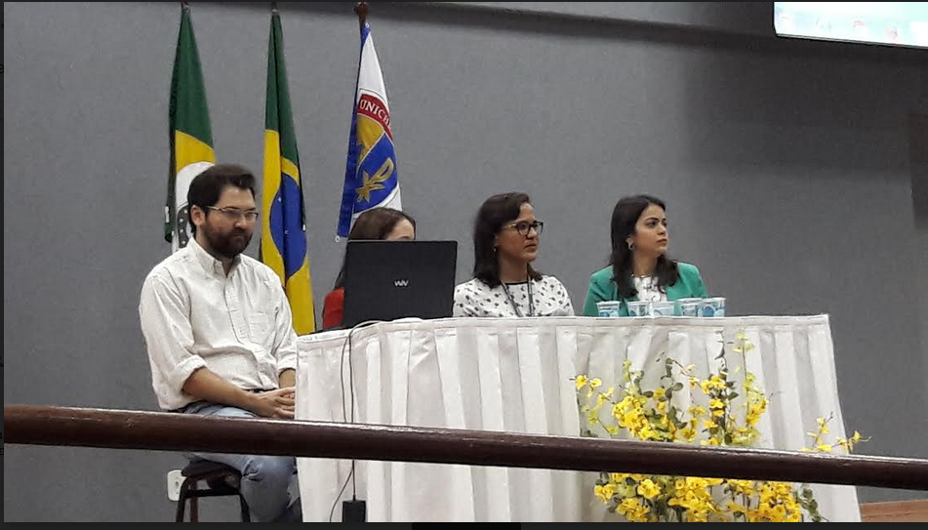
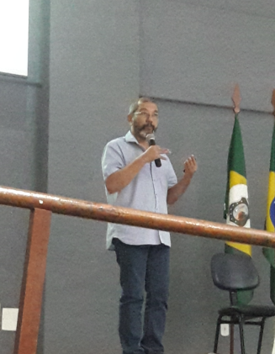
Vigilância epidemiológica das arboviroses – 2017
Capacitação no Manejo Clínico das ARBOVIROSES
Nº Participante: 246 médicos
Nº de municípios com profissionais médicos capacitados: 48 municípios

Slide 42
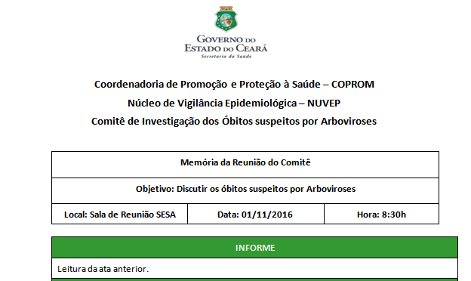
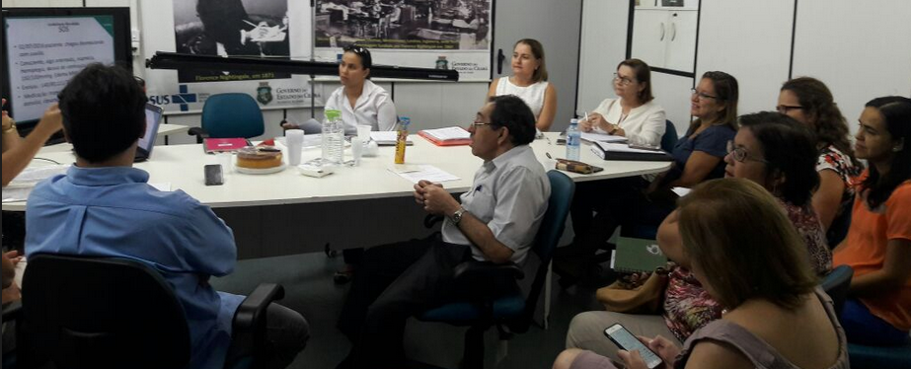
Vigilância epidemiológica das arboviroses – 2016
Comitê de Investigação dos óbitos por Arboviroses
Vigilância epidemiológica das arboviroses – 2016
Comitê de Investigação de Óbitos por Arboviroses
Comitê de Investigação dos óbitos por Arboviroses
Reuniões semanais
53,6% dos óbitos encerrados
85,3% dos óbitos encerrados pelo critério laboratorial

Slide 43
VIGILÂNCIA DE MANIFESTAÇÕES NEUROLÓGICAS COM HISTÓRICO DE INFECÇÃO VIRAL PRÉVIA
Quase um ano de vigilância.... E???
5 casos notificados – maio a dezembro de 2016 - 80% (4/5) classificados como compatíveis e 20% (1/5) foi confirmado;
80% (4/5) sexo masculino
Mediana de idade – 65 anos (15 – 82 anos)
80% (4/5) presença de deficiência motora, 60% (3/5) diminuição da força muscular, 60% (3/5) diminuição do tônus muscular, 60% (3/5) comprometimento da musculatura respiratória e 60% (3/5) evolução para óbito
https://docs.google.com/forms/d/1y_wSrZkFiMpbv8kEg9I7Ps9e5-mbtlxCE0qKdpGqpos/prefill
Notes:
As manifestações neurológicas dos pacientes incluem encefalites, meningoencefalite, mielite, Síndrome de Guillain-Barré, entre outras.

Slide 44
Vigilância epidemiológica das arboviroses – Manuais e fluxogramas

Slide 45
Vigilância epidemiológica das arboviroses – Manuais e fluxogramas

Slide 46
Visita Técnica, Propostas e solicitação de apoio junto ao MS

Slide 47
Formação de Brigadas
Cenário de enfrentamento ao vetor – Peças publicitárias
Obrigada!!!
daniele.queiroz@saude.ce.gov.br
Fonte: NUVET/COPROM/SESA/2016

Slide 48
Cenário das arboviroses
Distribuição dos casos CONFIRMADOS de dengue, chikungunya e zika, por SE, Ceará, 2016- 2017*.
2016
16/2016
Dengue: 25.904
Chikungunya: 26.420
Zika: 1.723
Dengue: 13.585
Chikungunya: 2.059
Zika: 616
16/2017
Dengue: 4.052
Chikungunya: 6.217
Zika: 54
Incremento de 201,9% no nº de casos confirmados de Chikungunya.
2016
2017
FONTE: SESA/COPROM/NUVEP/Sinan
*Dados atualizados até SE 16/2017, sujeitos a revisão.
Notes:
Dengue iniciou o ano de 2016 com cenário semelhante ao ano de 2015 (epidêmico), contrariando a baixa ocorrência em anos anteriores para esse período. Situação que pode ter sido incrementada pela circulação do vírus da Chikungunya ainda não identificada.
Notificação esporádica de casos de Zika nas SE 9, 17, 24 e 40. Notificação semanal de Zika a partir da SE 42 até à SE 05/2017.
Aumento considerável dos casos de Chikungunya a partir da SE 16.

Slide 49
Cenário das arboviroses
Distribuição dos casos CONFIRMADOS de dengue, chikungunya e zika, por SE, Ceará, 2016- 2017*.
2016
Dengue: 25.904
Chikungunya: 26.420
Zika: 1.7.23
16/2016
16/2017
Dengue: 13.585
Chikungunya: 2.059
Zika: 616
Incremento de 201,9% no nº de casos
confirmados de Chikungunya.
Dengue: 4.052
Chikungunya: 6.217
Zika: 54
2016
2017
FONTE: SESA/COPROM/NUVEP/Sinan
*Dados atualizados até SE 16/2017, sujeitos a revisão.

Slide 50
Cenário das arboviroses
Incidência dos casos NOTIFICADOS de dengue, chikungunya e zika, por município de residência, Ceará, 2016.
Dengue
Chikungunya
Zika
Inc.p/100 mil hab.
Inc.p/100 mil hab.
Inc.p/100 mil hab.
Até 0,0 (2 municípios: 2,0%)
Até 0,0 (11 municípios: 6,0%)
Até 0,0 (80 municípios: 43,5%)
0,0 – 100,0 (23 municípios: 12,5%)
0,0 – 100,0 (73 municípios: 39,7%)
0,0 – 100,0 (81 municípios: 44,0%)
100,0 – 300,0 (44 municípios: 23,0%)
100,0 – 300,0 (43 municípios: 23,3%)
100,0 – 300,0 (11 municípios: 6,0%)
> 300 (115 municípios: 62,5%)
> 300 (57 municípios: 31,0%)
> 300 (12 municípios: 6,5%)
FONTE: SESA/COPROM/NUVEP/Sinan *Dados atualizados até SE 52/2016, sujeitos a revisão.

Slide 51
GESTÃO
Propostas
Apoiar e monitorar a aplicação dos recursos financeiros;
Disponibilizar consultor/apoiador para atuar no Estado durante o período de maior ocorrência.
LABORATÓRIO
Garantir os insumos e equipamentos laboratoriais para diagnóstico de Arboviroses, principalmente para zika e IgM Chikungunya;
Apoiar a implantação da imuno-histoquímica no Estado.

Slide 52
MOBILIZAÇÃO
Propostas
Veicular campanha publicitária em massa e em horários nobres nas televisões, jornais, impressos, rádios, sites e revistas, alertando a população sobre o combate ao vetor e principais sinais e sintomas das doenças;
Reforçar as ações intersetoriais, a nível federal, de forma contínua, envolvendo o MEC, Ministério da Defesa, Ministério da Cultura e outros, para mobilização permanente dos setores que podem colaborar no combate ao Aedes;
Enviar material impresso para mobilização;

Slide 53
CONTROLE VETORIAL
Propostas
Viabilizar estratégias, como por exemplo: rever pagamento da assistência financeira complementar e monitorar cumprimento das metas de visitas sob pena de suspensão de recursos, com a finalidade de garantir o cumprimento da cobertura de visitas preconizadas de no mínimo 80%, pelos municípios;
Possibilitar o uso de larvicida complementar ao pyriproxyfen, quando este apresentar baixa da efetividade nos depósitos com renovação de água;
Fortalecer o SISPNCD para evitar o uso de formulários (FORMSUS) e planilhas paralelas no monitoramento dos indicadores entomológicos.

Slide 54
CAPACITAÇÃO
Propostas
Apoiar capacitação de profissionais em Manejo Clínico, Vigilância e Controle (recursos humanos e financeiros);
Impressão de manuais e protocolos para profissionais de saúde.
VIGILÂNCIA EPIDEMIOLÓGICA
Realizar capacitação direcionada para vigilância dos óbitos e complicações neurológicas
ASSISTÊNCIA
Disponibilizar recurso financeiro EXTRA para aplicação na re-estruturação e organização da rede primária, secundária e terciária.

Slide 55
Cenário das arboviroses
Relatório de resultado quantitativo mensal de Zika, Ceará, 2016 e 2017*
(Exame /metodologia)
FONTE: Lacen

Slide 56
Situação Epidemiológica das Arboviroses até SE 16, Ceará, 2017*
Casos notificados e confirmados de Dengue, SE até16, Ceará 2016 e 2017**
DENGUE/2016
Casos notificados: 35.762
Municípios com casos suspeitos: 180
Casos confirmados: 38,7% (13.845/35.762)
Laboratório: 33,2% (4.605/13.845)
Clínico- epi: 66,8% (9.240/13.845)
DENGUE/2017
Casos notificados: 21.567
Municípios com casos suspeitos: 166
Casos confirmados: 18,7% ( 4.052/21.567)
Laboratório: 18% (726/4.052)
Clínico- epi: 85% (3.326/4.052)
Sinan online SE 16/2017

Slide 57
Monitoramento da Circulação Viral, Ceará, 2017*
Sorotipos isolados por MACRO, CRES e por Município, Ceará 2016*
Monitoramento da circulação viral dos sorotipos da dengue, até a SE 16,
Coordenadoria Regional de Saúde - CRES, Ceará, 2017*
31,8% (7/22*) das CRES não realizaram pesquisa viral
68,2% (15/22) das CRES realizaram pesquisa viral
20% (3/15) das CRES com circulação viral DENV 1
Fonte: LACEN-CE
Coordenadoria Regional de Saúde/CRES

Slide 58
Monitoramento da circulação viral, Ceará, 2017*
Sorotipos isolados por MACRO, CRES e por Município, Ceará 2016*
Monitoramento da circulação viral dos sorotipos da dengue, até a SE 16,
Macro Regiões de Saúde – MACRO, Ceará, 2017*
100% (5/5) das MACROS realizaram pesquisa viral
40% (2/5) das MACROS com circulação viral DENV 1
Fonte: LACEN-CE
Macros Regiões de Saúde/MACROS

Slide 59
CENÁRIO DE OCORRÊNCIA DA ZIKA 2017*

Slide 60
Incidência de casos de Zika notificados, confirmados e confirmados em gestantes, por município de residência, Ceará, 2017*.
Notificados
Confirmados
Confirmados em gestantes
FONTE: SESA/COPROM/NUVEP/Sinan *Dados atualizados até SE 16/2017, sujeitos a revisão.
Notes:
Foram confirmados 62,0% dos casos suspeitos e descartados 21,5%.
A epidemia começou a destacar-se na SE 13 (final de março), onde já se registravam mais de 800 casos. A maioria dos casos foram notificados entre as SE 16 e 28, período em que foram registrados 32.427 (67,4%) casos. Situação semelhante para os confirmados (67%).
O pico dos casos suspeitos e confirmados ocorreu na SE 22 (29/05 a 04/06/2016), com 3.288 (6,8%) e 2.064 (6,9%), respectivamente.
Das SE 44 à 47 houve uma elevação de casos devido a epidemia em um município.

Slide 61
Cenário da Chikungunya - 2016
Distribuição dos casos notificados, confirmados e descartados de Chikungunya, por SE de início dos sintomas, Ceará, 2016.
= 62,0%
= 21,5%
FONTE: SESA/COPROM/NUVEP/Sinan*Dados atualizados até SE 52/2016, sujeitos a revisão.
Notes:
Foram confirmados 62,0% dos casos suspeitos e descartados 21,5%.
A epidemia começou a destacar-se na SE 13 (final de março), onde já se registravam mais de 800 casos. A maioria dos casos foram notificados entre as SE 16 e 28, período em que foram registrados 32.427 (67,4%) casos. Situação semelhante para os confirmados (67%).
O pico dos casos suspeitos e confirmados ocorreu na SE 22 (29/05 a 04/06/2016), com 3.288 (6,8%) e 2.064 (6,9%), respectivamente.
Das SE 44 à 47 houve uma elevação de casos devido a epidemia em um município.

Slide 62
Óbitos por Chikungunya, Ceará, 2016
Distribuição dos óbitos por Chikungunya, por mês de início dos sintomas, Ceará, 2016.
FONTE: SESA/COPROM/NUVEP/Sinan*Dados atualizados até SE 52/2016, sujeitos a revisão.
Notes:
Muitas dificuldades para a confirmação dos óbitos, muitos não colheram sorologia, apesar de ocorridos em municípios vivendo epidemia.
Permanecem 29 óbitos em investigação.
ÓBITOS CONFIRMADOS:
11 (57,9%) sexo feminino; 8 (42,1%) sexo masculino
Média de idade: 65 anos (12 a 89 anos)
Tempo médio de evolução entre início dos sintomas e óbito: 26 dias

Slide 63
Cenário da Chikungunya, Ceará, 2016 e 2017*
SE/16 2016
2.059 casos confirmados
80 municípios
SE/16 2017
6.217 casos confirmados
68 municípios
Incremento de 201,9% no número de casos CONFIRMADOS
FONTE: SESA/COPROM/NUVEP/Sinan*Dados atualizados até SE 16/2017, sujeitos a revisão . *Municípios com casos confirmados

Slide 64
Origem do vírus CHIK e da doença
Publicações Científicas

Slide 65
Vigilância epidemiológica das arboviroses – 2017
Publicações

Slide 66
Matérias divulgadas pela Imprensa sobre Chikungunya

Slide 67
Matérias divulgadas pela Imprensa sobre Chikungunya

Slide 68
Óbitos por Arboviroses, Ceará, 2016
Notificados por Arboviroses n= 158
Confirmados Chikungunya: 23,4% (37/158)
Confirmados Dengue: 20,2% (32/158)
FONTE: SESA/COPROM/NUVEP/Sinan *Dados atualizados até SE 52/2016, sujeitos a revisão.

Slide 69
Publicações Científicas

